Slide 1
第2章 16位和32位微处理器
教学建议，本章重点为
8086的编程结构，尤其是寄存器组；
8086标志寄存器各个标志的含义；
8086的读写时序、总线操作和中断机制；
Pentium的先进技术；
Pentium的工作方式；
Pentium的原理结构、寄存器组和描述符；
Pentium的主要信号；
Pentium的总线状态；
Pentium的中断机制和中断描述符表；
Pentium的段页两级保护机制。

Slide 2
微处理器的性能指标
① 字长
② 主频

Slide 3
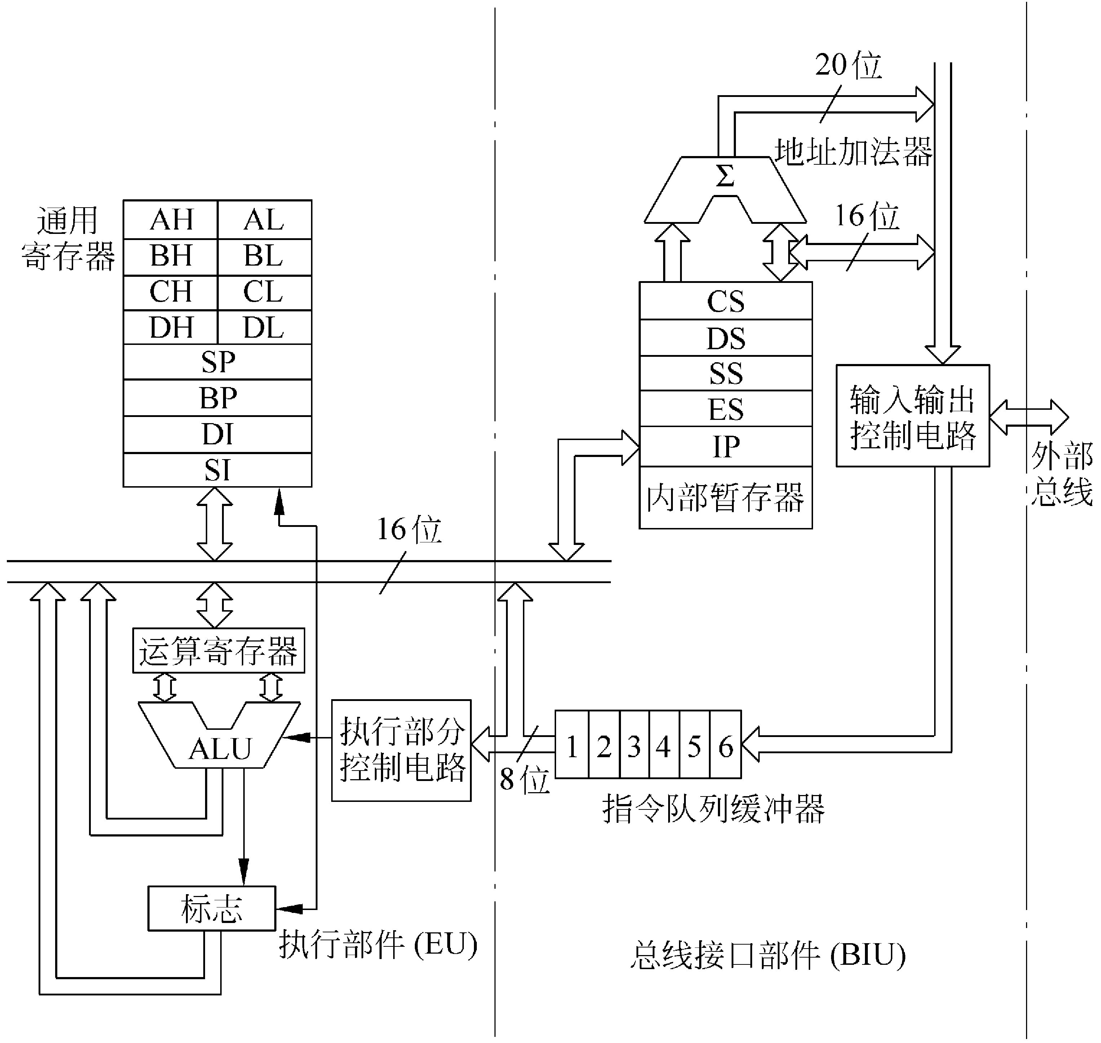
图2.1 8086的编程结构

Slide 4
1．总线接口部件
① 4个段地址寄存器，
CS 16位的代码段寄存器
DS 16位的数据段寄存器
ES 16位的附加段寄存器
SS 16位的堆栈段寄存器
② 16位的指令指针寄存器IP
③ 20位的地址加法器
④ 6字节的指令队列缓冲器

Slide 5
2. 执行部件
4个通用寄存器，即AX、BX、CX、DX
4个专用寄存器，即BP、SP、SI、DI
标志寄存器
算术逻辑部件

Slide 6

标志寄存器；

Slide 7
根据功能，分为两类
状态标志
控制标志

Slide 8
状态标志
SF
ZF
PF
CF
AF
OF

Slide 9
控制标志
DF
IF
TF

Slide 10
3. 8086的总线周期的概念
4个时钟周期，
T1状态
T2状态
T3状态
T状态
T4状态

Slide 11
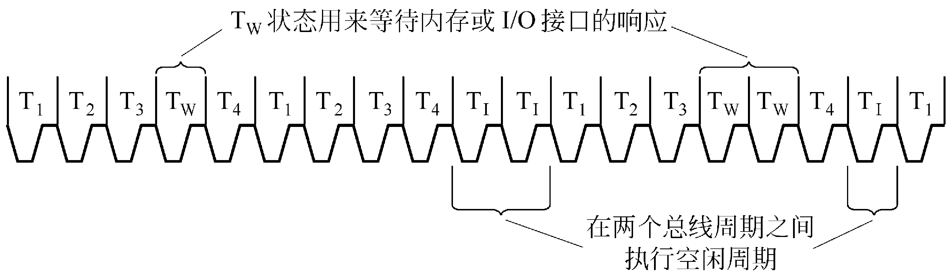
图2.2典型的8086总线周期序列

Slide 12
最小模式和最大模式的概念
最小模式
最大模式
两个协处理器
数值运算协处理器8087
输入/输出协处理器8089

Slide 13
8086的引脚信号和功能
注意下列几点：
① 8086的数据线和地址线是复用的，
② 8086可用高8位传送1字节，也可用低8位传送1个字节，还可一次传送1个字
③ RESET是系统复位信号

Slide 14
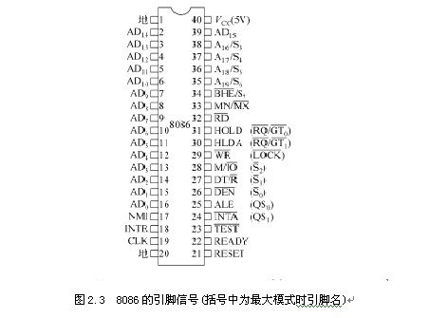
8086的引脚

Slide 15
引脚信号
① GND、VCC 地和电源
② AD15～AD0 地址/数据复用引脚，双向工作
③ A19/S6～A16/S3 地址/状态复用引脚，输出
④ BHE＃/S7 高8位数据总线允许/状态复用引脚，输出
⑤ NMI 非屏蔽中断引脚, 输入
⑥ INTR 可屏蔽中断请求信号, 输入
⑦ RD＃ 读信号，输出
⑧ CLK) 时钟，输入
⑨ RESET(reset) 复位信号，输入
⑩ READY(ready) “准备好”信号，输入
⑾ TEST＃(test) 测试信号，输入
⑿ MN/MX＃ 最小和最大模式控制信号，输入

Slide 16
 最小模式
最小模式信号
① INTA＃ 中断响应信号，输出
② ALE 地址锁存允许信号，输出
③ DEN＃ 数据允许信号，输出
④ DT/R＃ 数据收发信号，输出
⑤ M/IO＃ 存储器/输入/输出控制信号，输出
⑥ WR＃(write) 写信号，输出
⑦ HOLD和HLDA 总线保持请求信号和总线保持响应信号

Slide 17
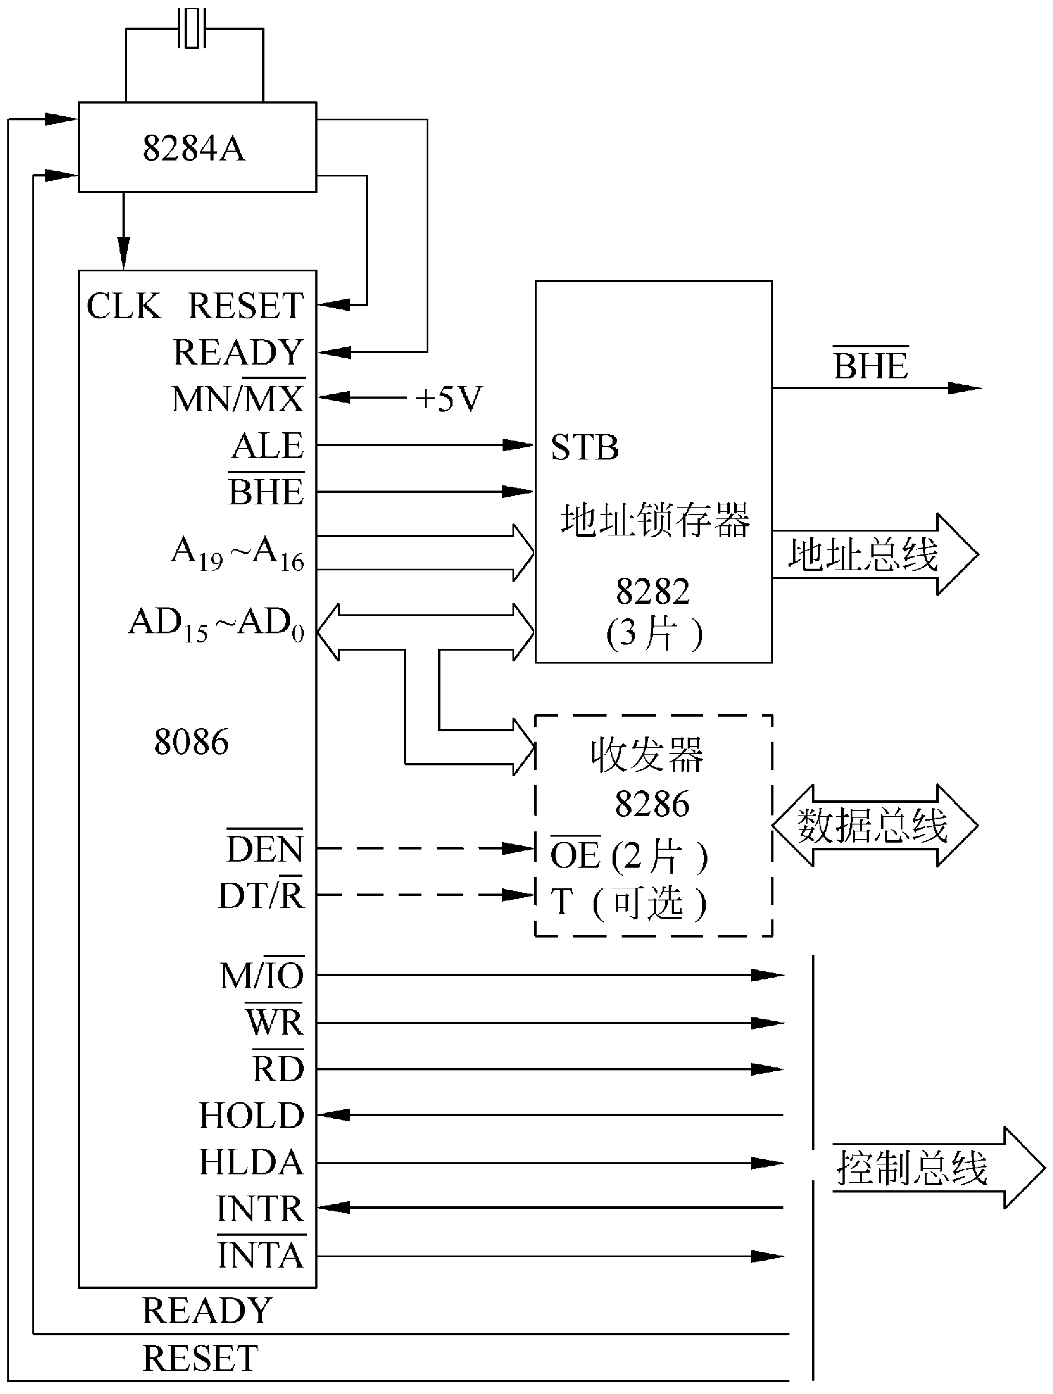
最小模式配置图

Slide 18
最小模式连接特点：
MN/MX＃端接+5V
时钟发生器
地址锁存器
存储器和外设较多时，需要总线收发器

Slide 19
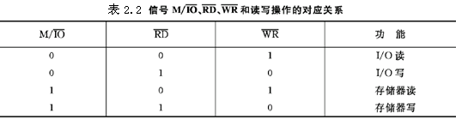
M/IO、RD、WR信号的关系

Slide 20
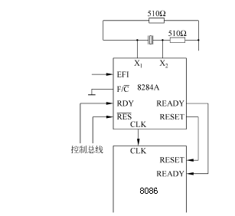
图2.5 8284A和8086的连接

Slide 21
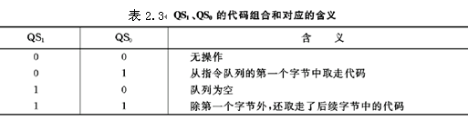
最大模式（ QS1、QS0 指令队列状态信号）

Slide 22
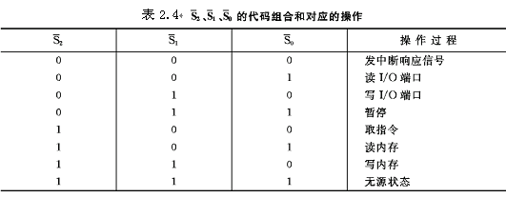
S2#、S1#、S0# 总线周期状态信号

Slide 23
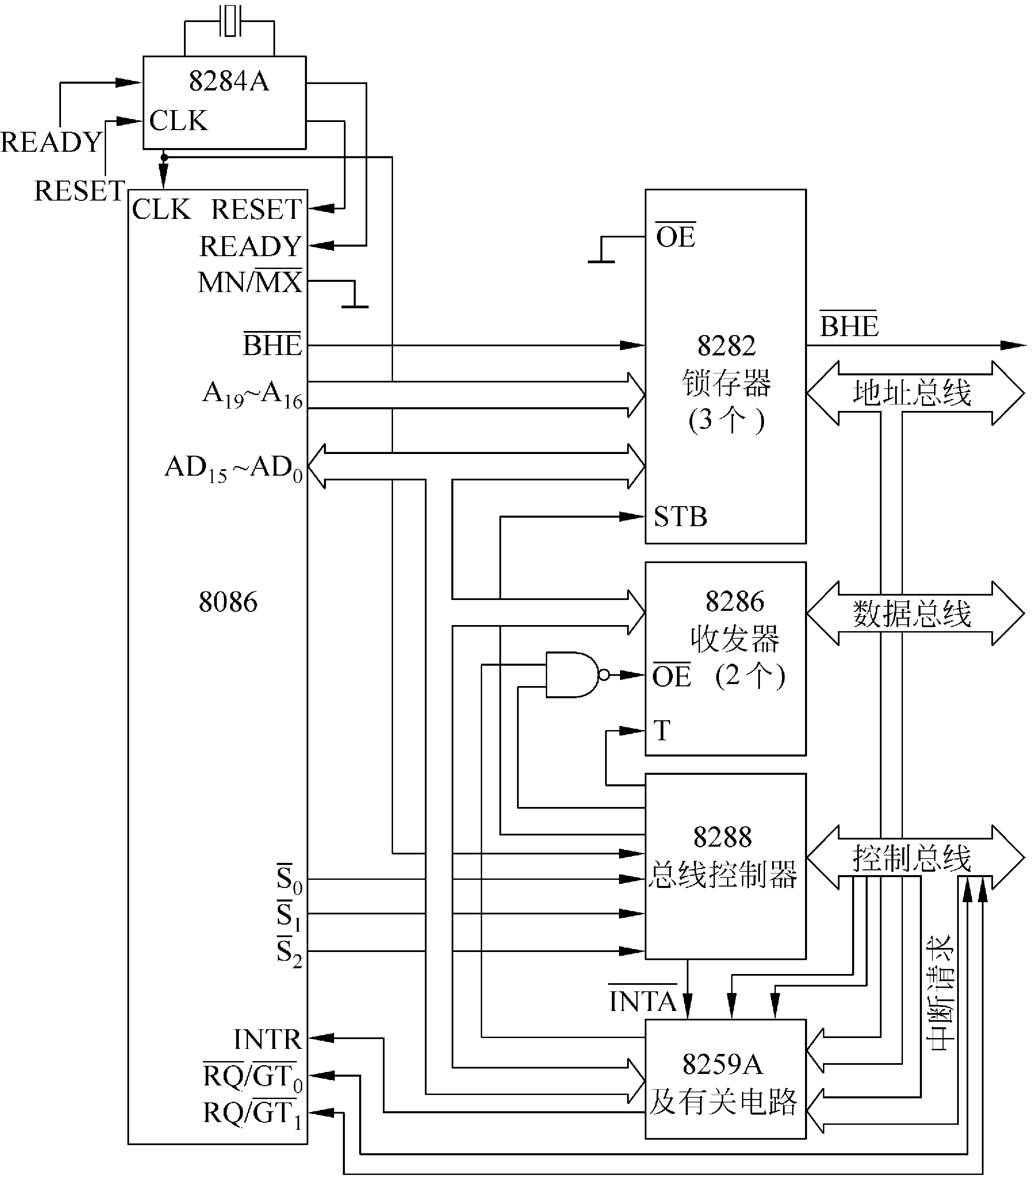
最大模式下的典型配置

Slide 24
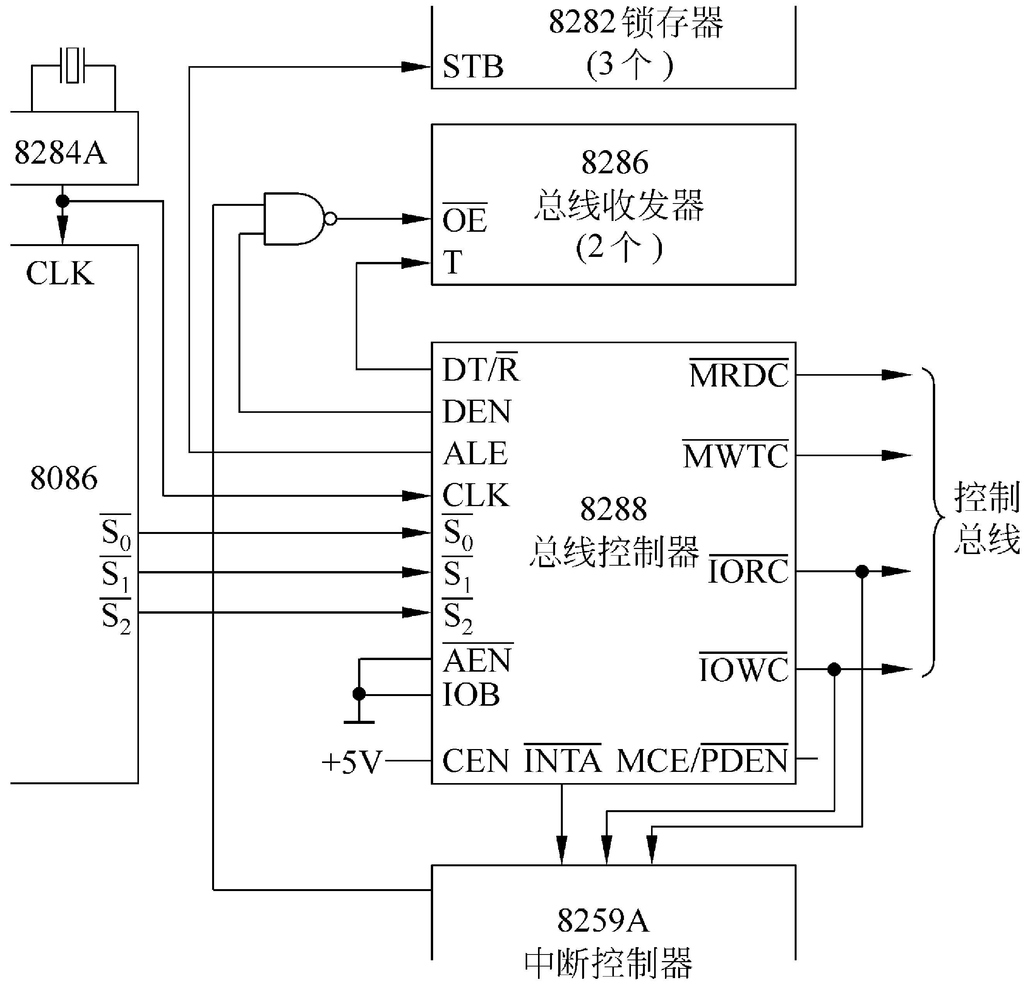
总线控制器8288的连接

Slide 25
微型机系统主要操作
① 系统的复位和启动操作；
② 暂停操作；
③ 总线操作；
④ 中断操作；
⑤ 最小模式下的总线保持；
⑥ 最大模式下的总线请求/允许。

Slide 26
系统的复位和启动操作
CS=FFFFH
IP＝0000H

Slide 27
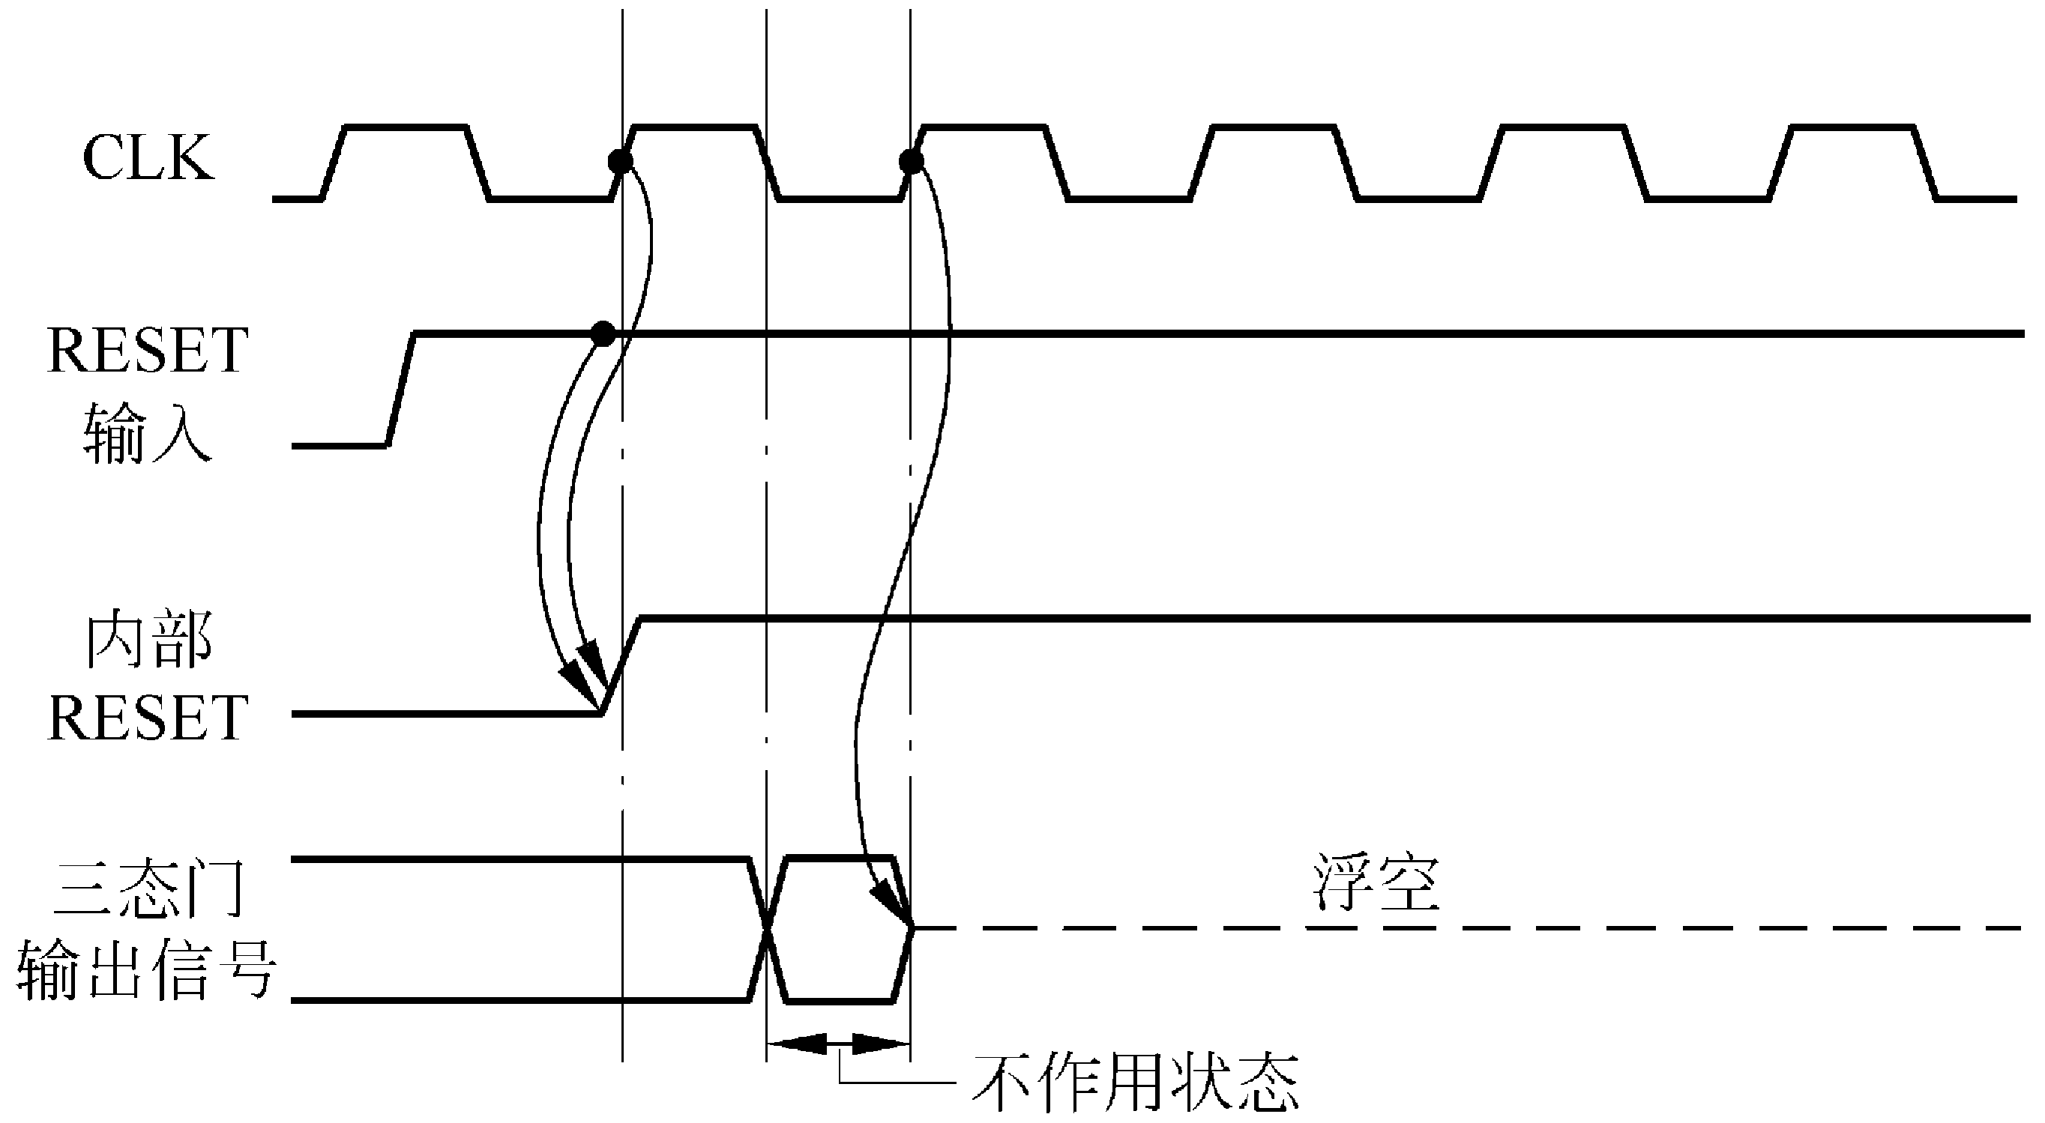
复位操作的时序。

Slide 28
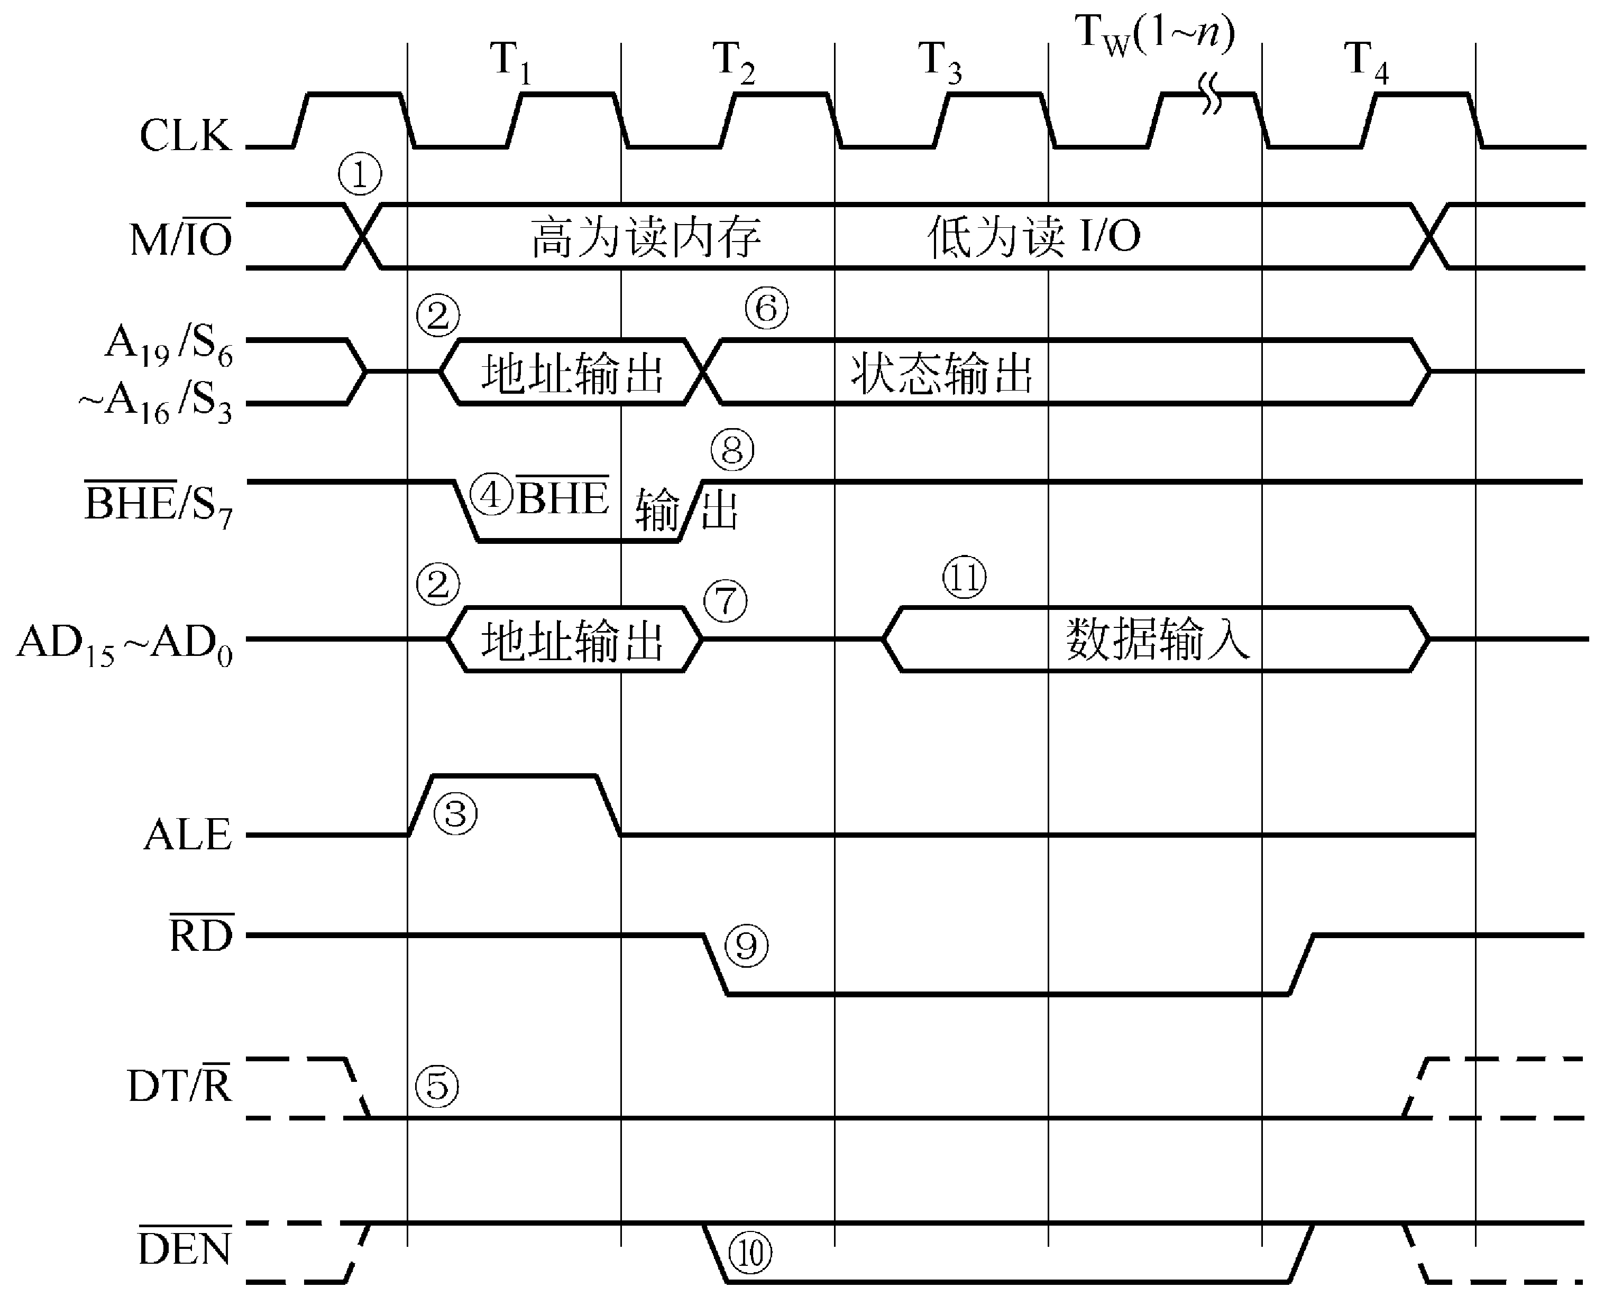
总线读操作

Slide 29
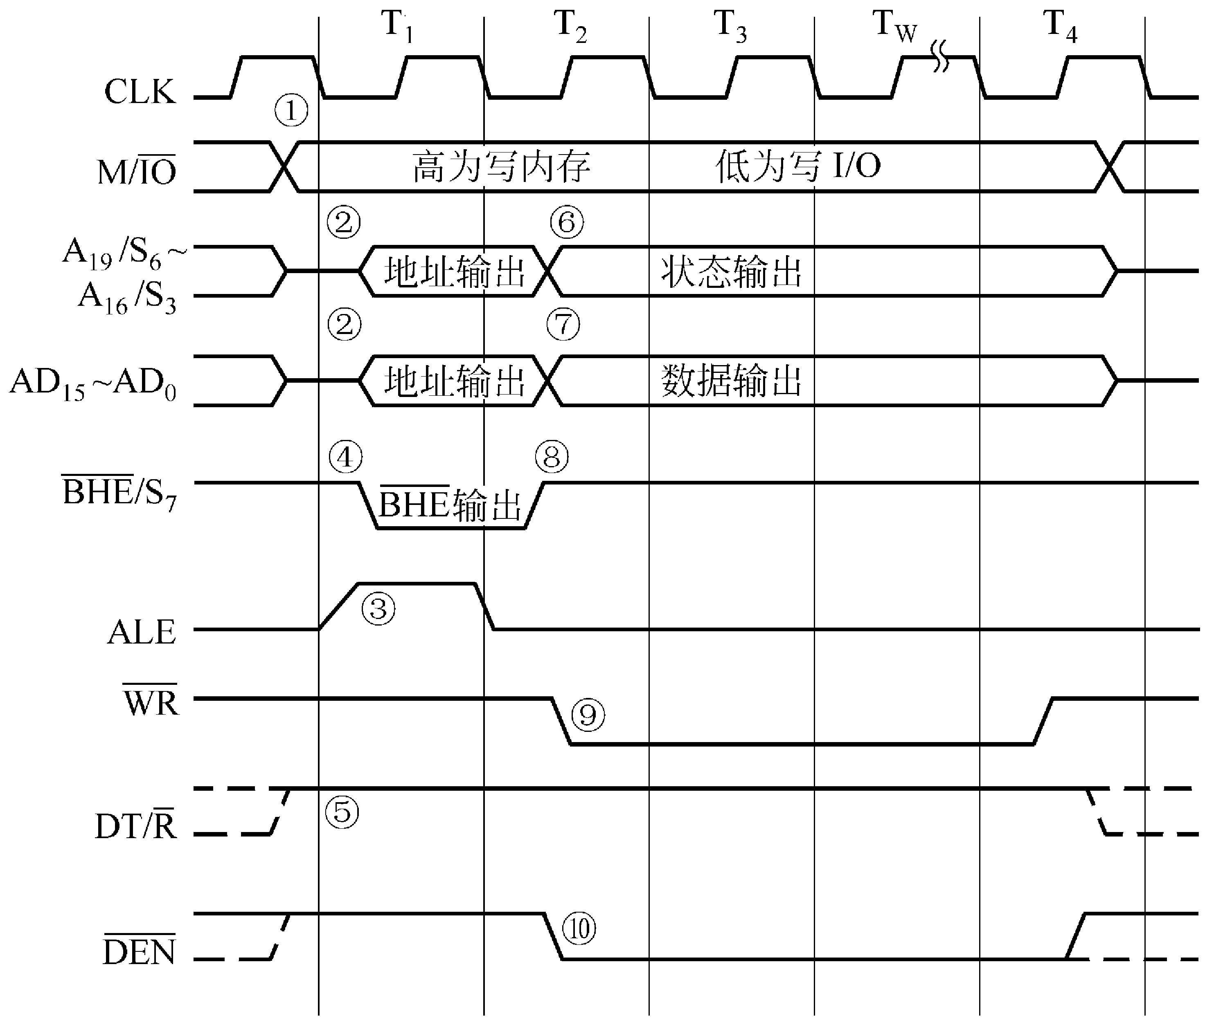
写操作时序

Slide 30
中断操作和中断系统
两大类：
硬件中断；
软件中断。

Slide 31
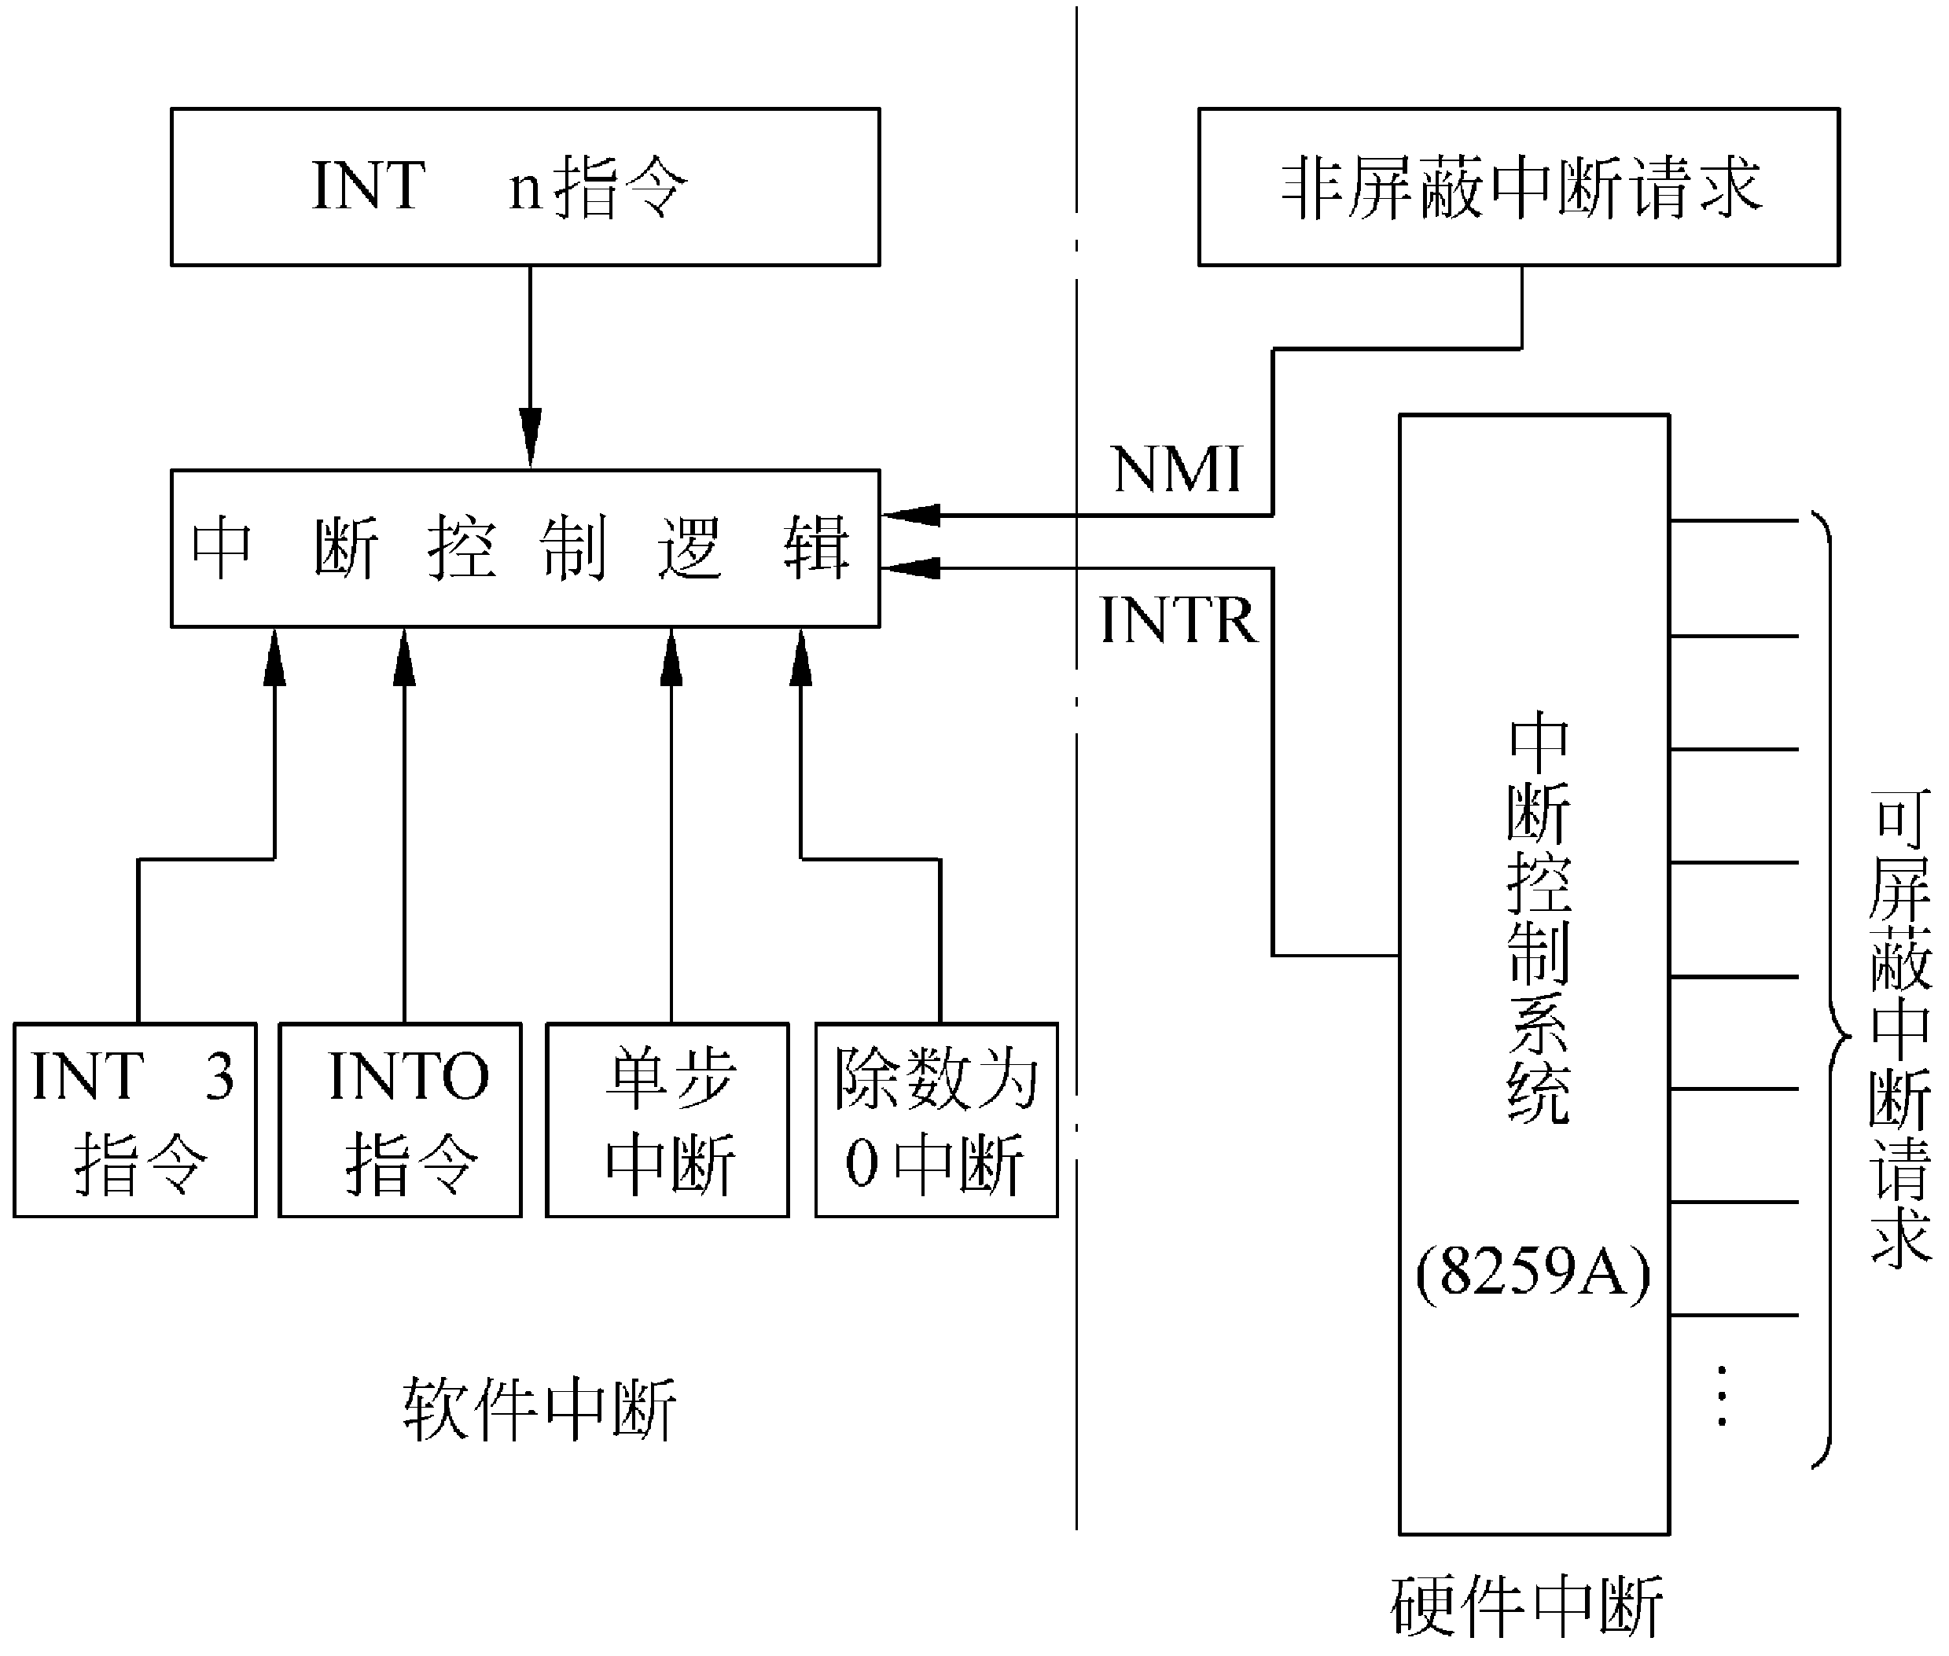
8086的中断分类

Slide 32
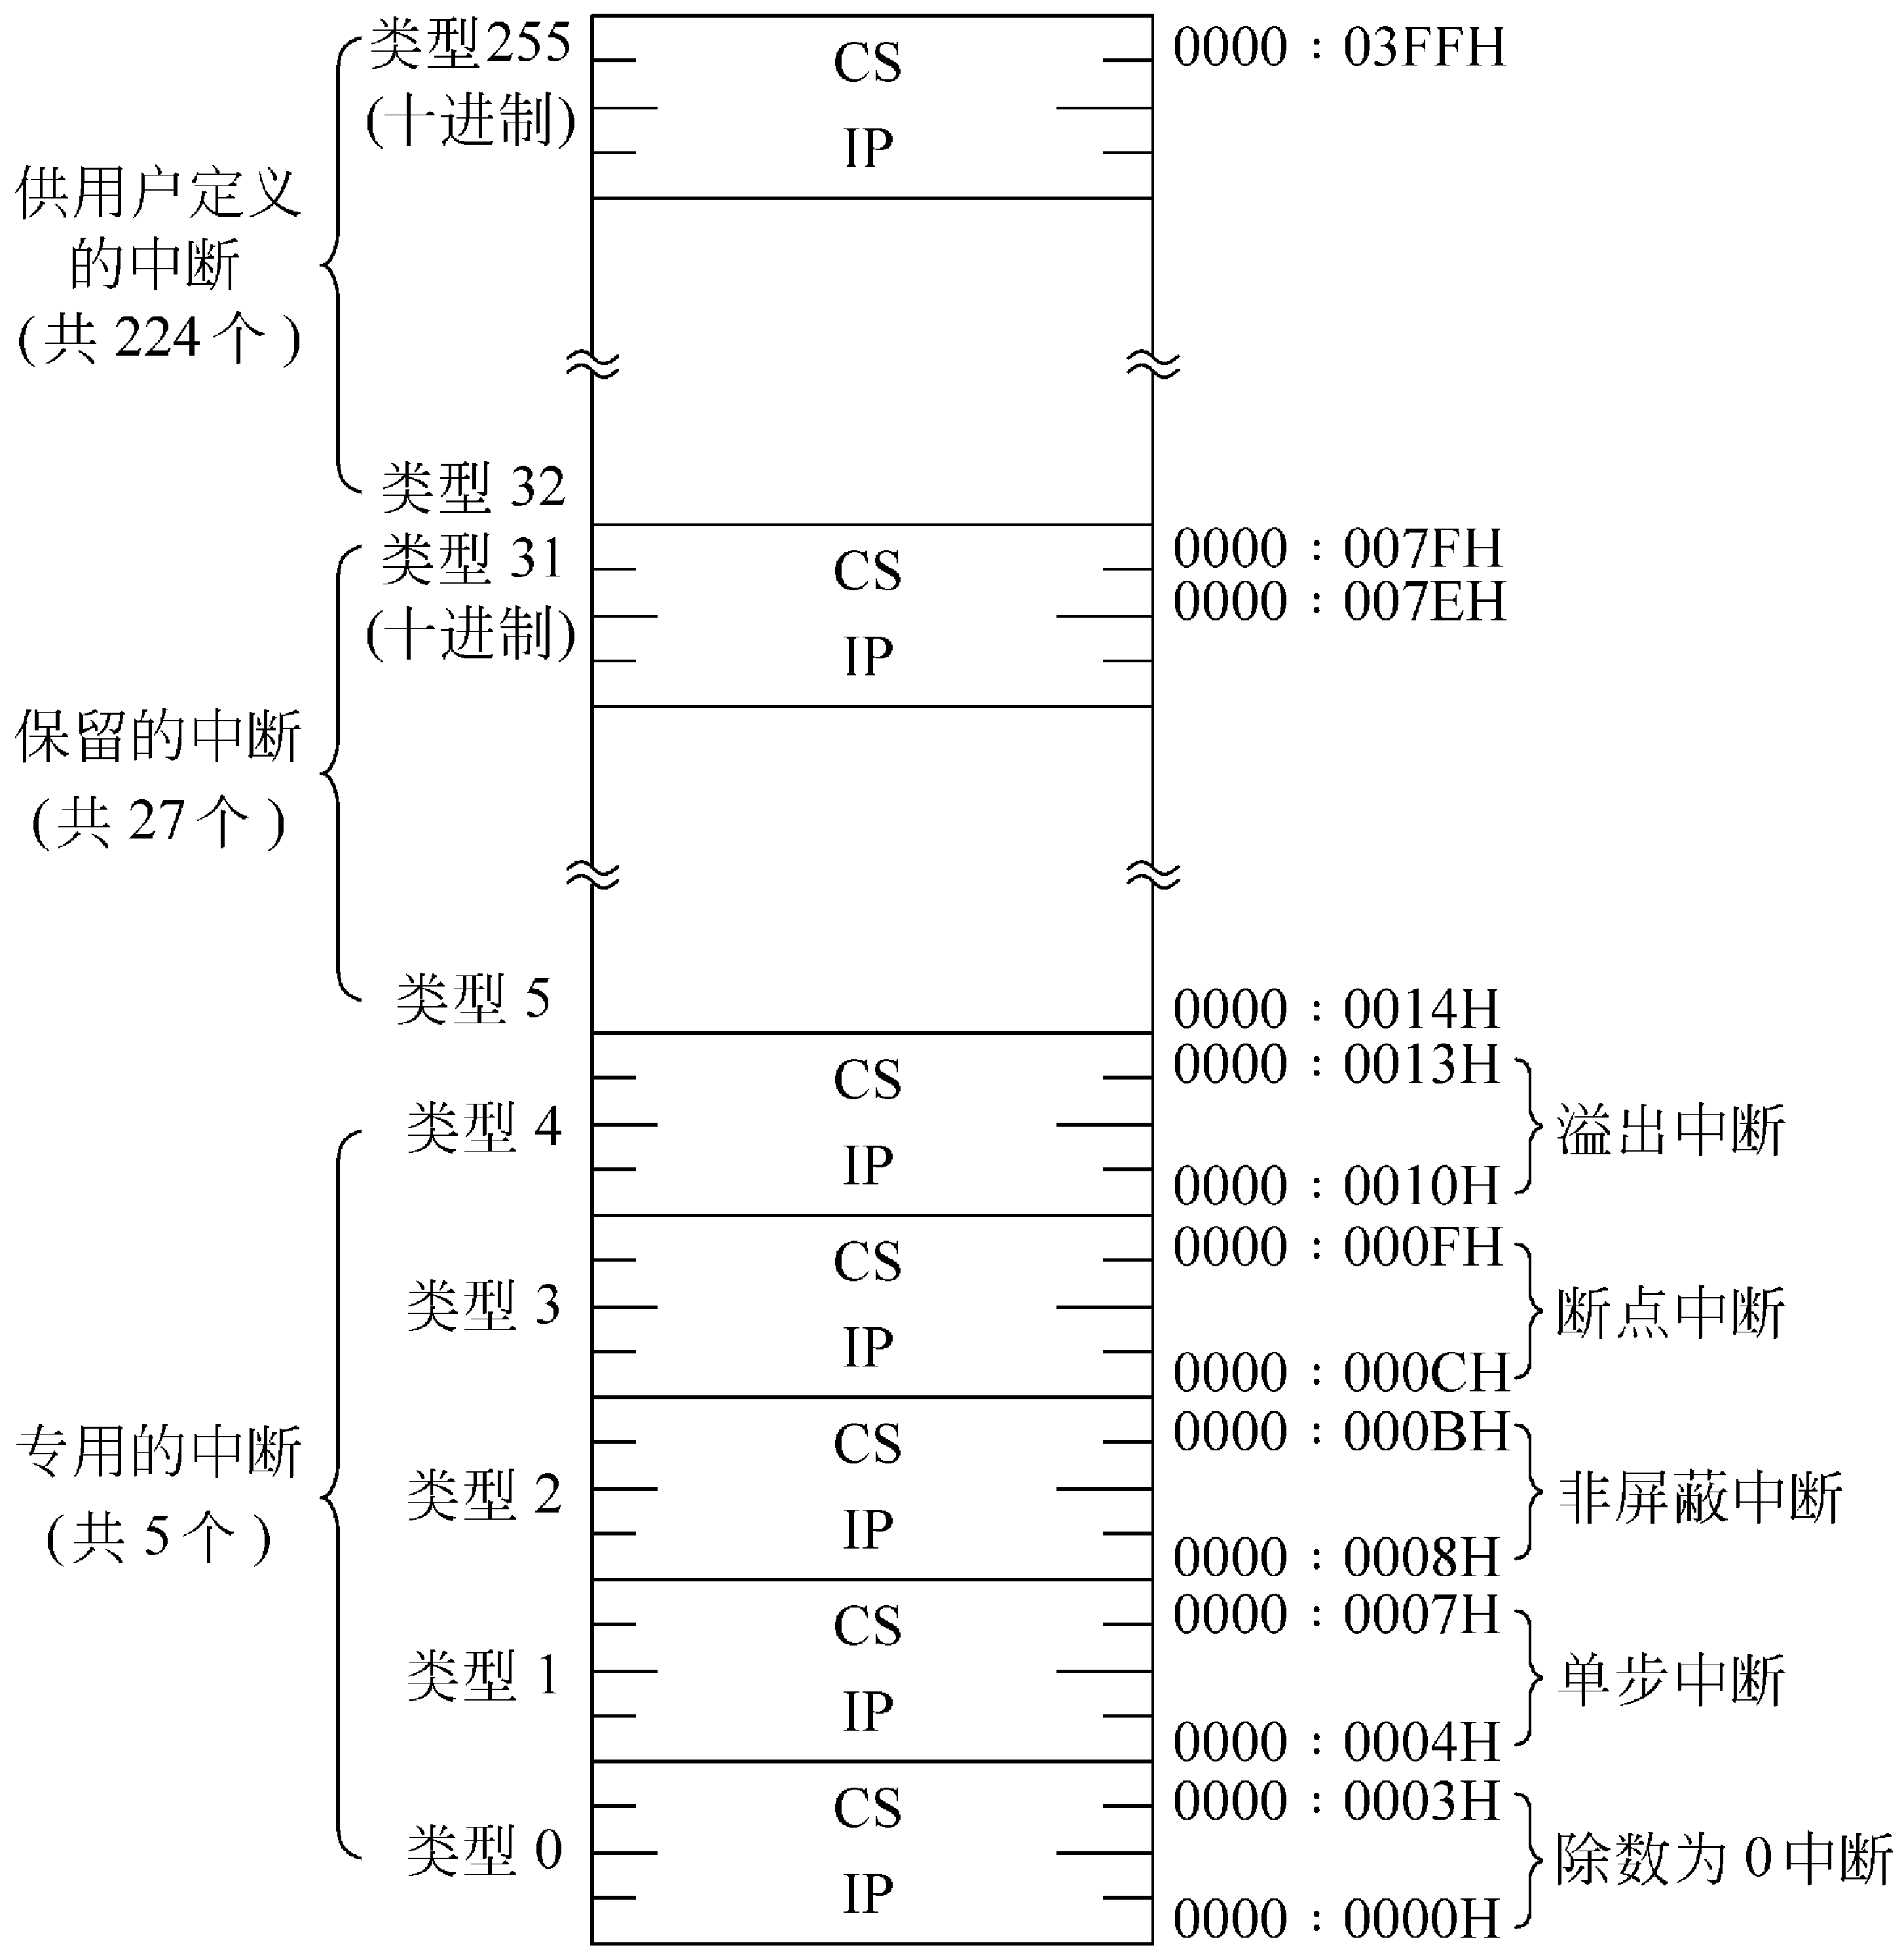
中断向量和中断向量表

Slide 33
硬件中断
NMI
INTR

Slide 34
硬件中断的响应和时序
从数据总线上读取中断类型码，将其存入内部暂存器。
将标志寄存器的值推入堆栈。
把标志寄存器的中断允许标志IF和跟踪标志TF清零。
将断点保护到堆栈中。
找到中断向量，转入相应的中断处理子程序

Slide 35
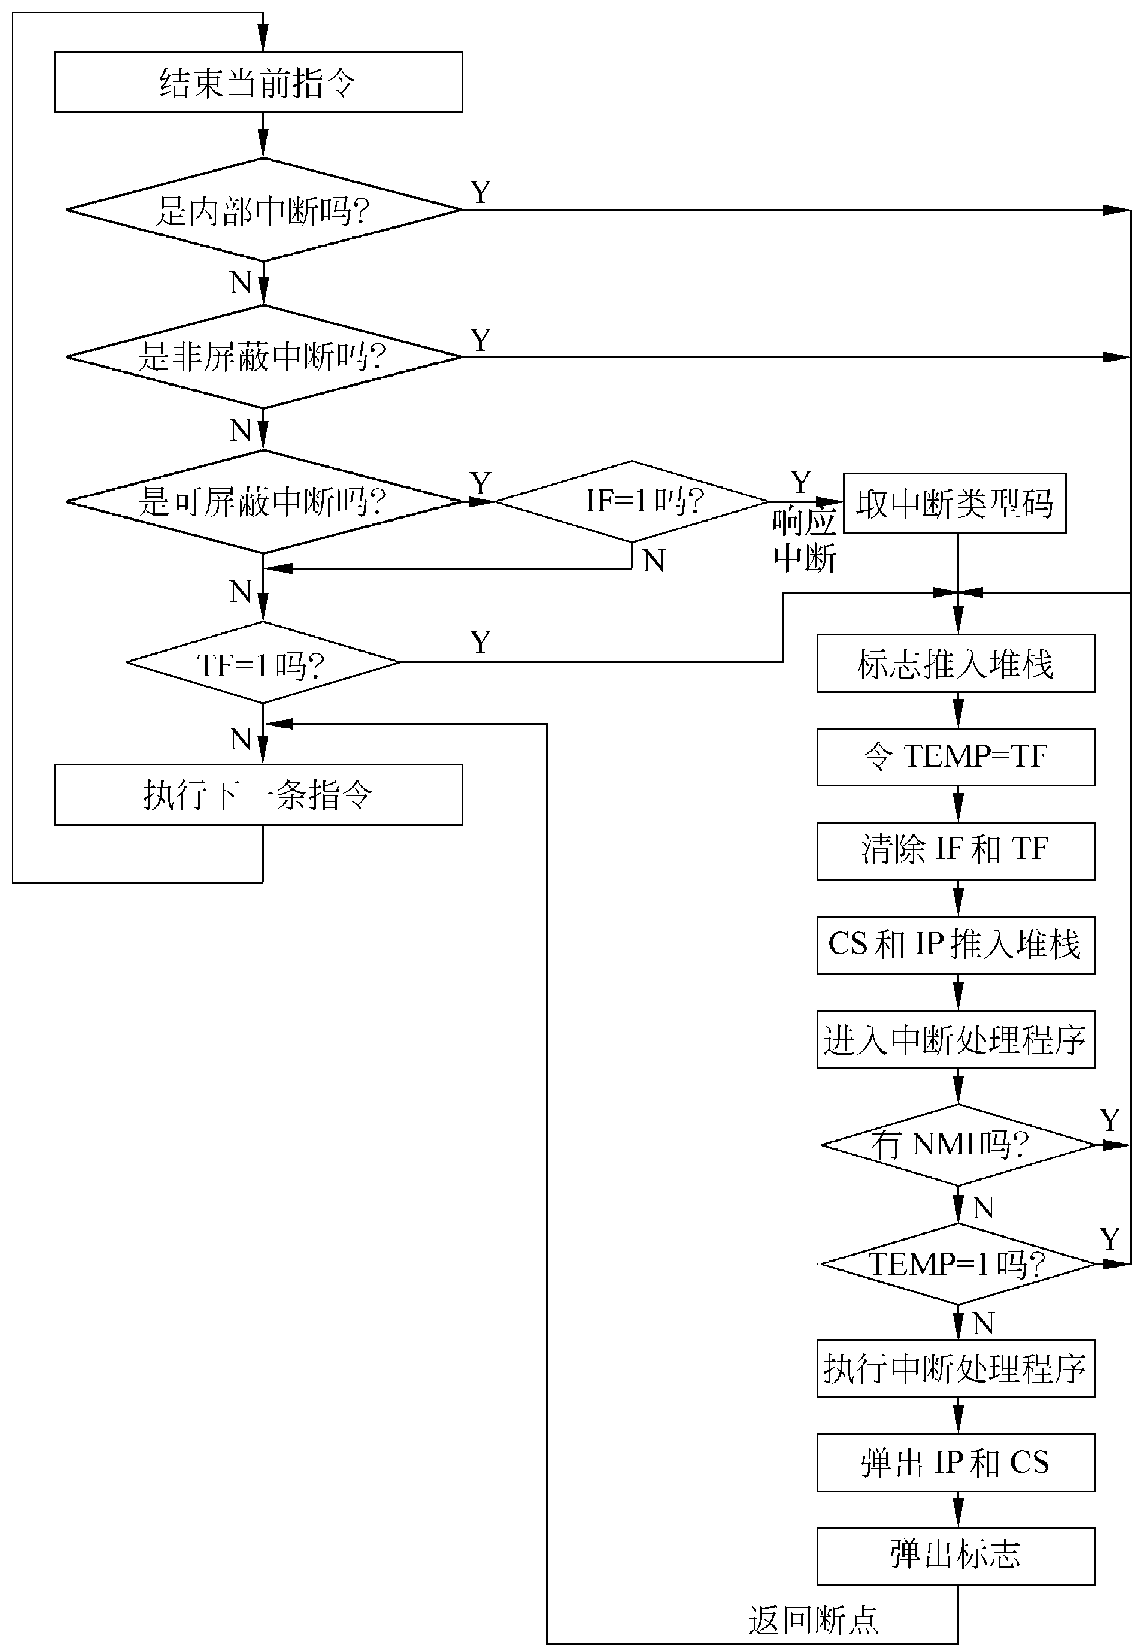
8086对中断的响应

Slide 36
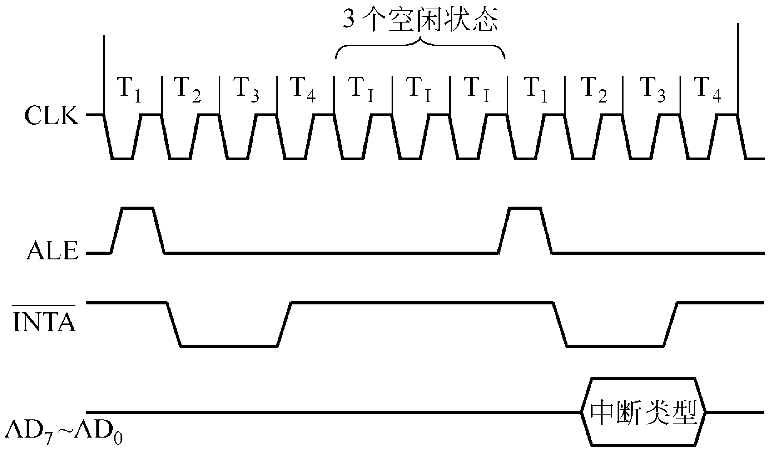
中断响应要用两个总线周期。

Slide 37
可屏蔽中断时，CPU执行的总线时序：
第1步，执行2个中断响应总线周期
第2步，执行1个总线写周期
第3步，将标志寄存器的中断允许标志IF和单步标志TF置成0
第4步，执行1个总线写周期
第5步，执行1个总线写周期
第6步，执行1个总线读周期
第7步，执行1个总线读周期

Slide 38
中断处理子程序
保护中断现场。
设置中断允许标志IF来开放中断
中断处理的具体内容
恢复寄存器
中断返回指令

Slide 39
软件中断的特点
① 中断类型码由指令提供。
② 不执行中断响应总线周期。
③ 不受中断允许标志IF的影响
④ 执行软件中断时，对外部硬件中断请求的反映不同于硬件中断
⑤软件中断没有随机性

Slide 40
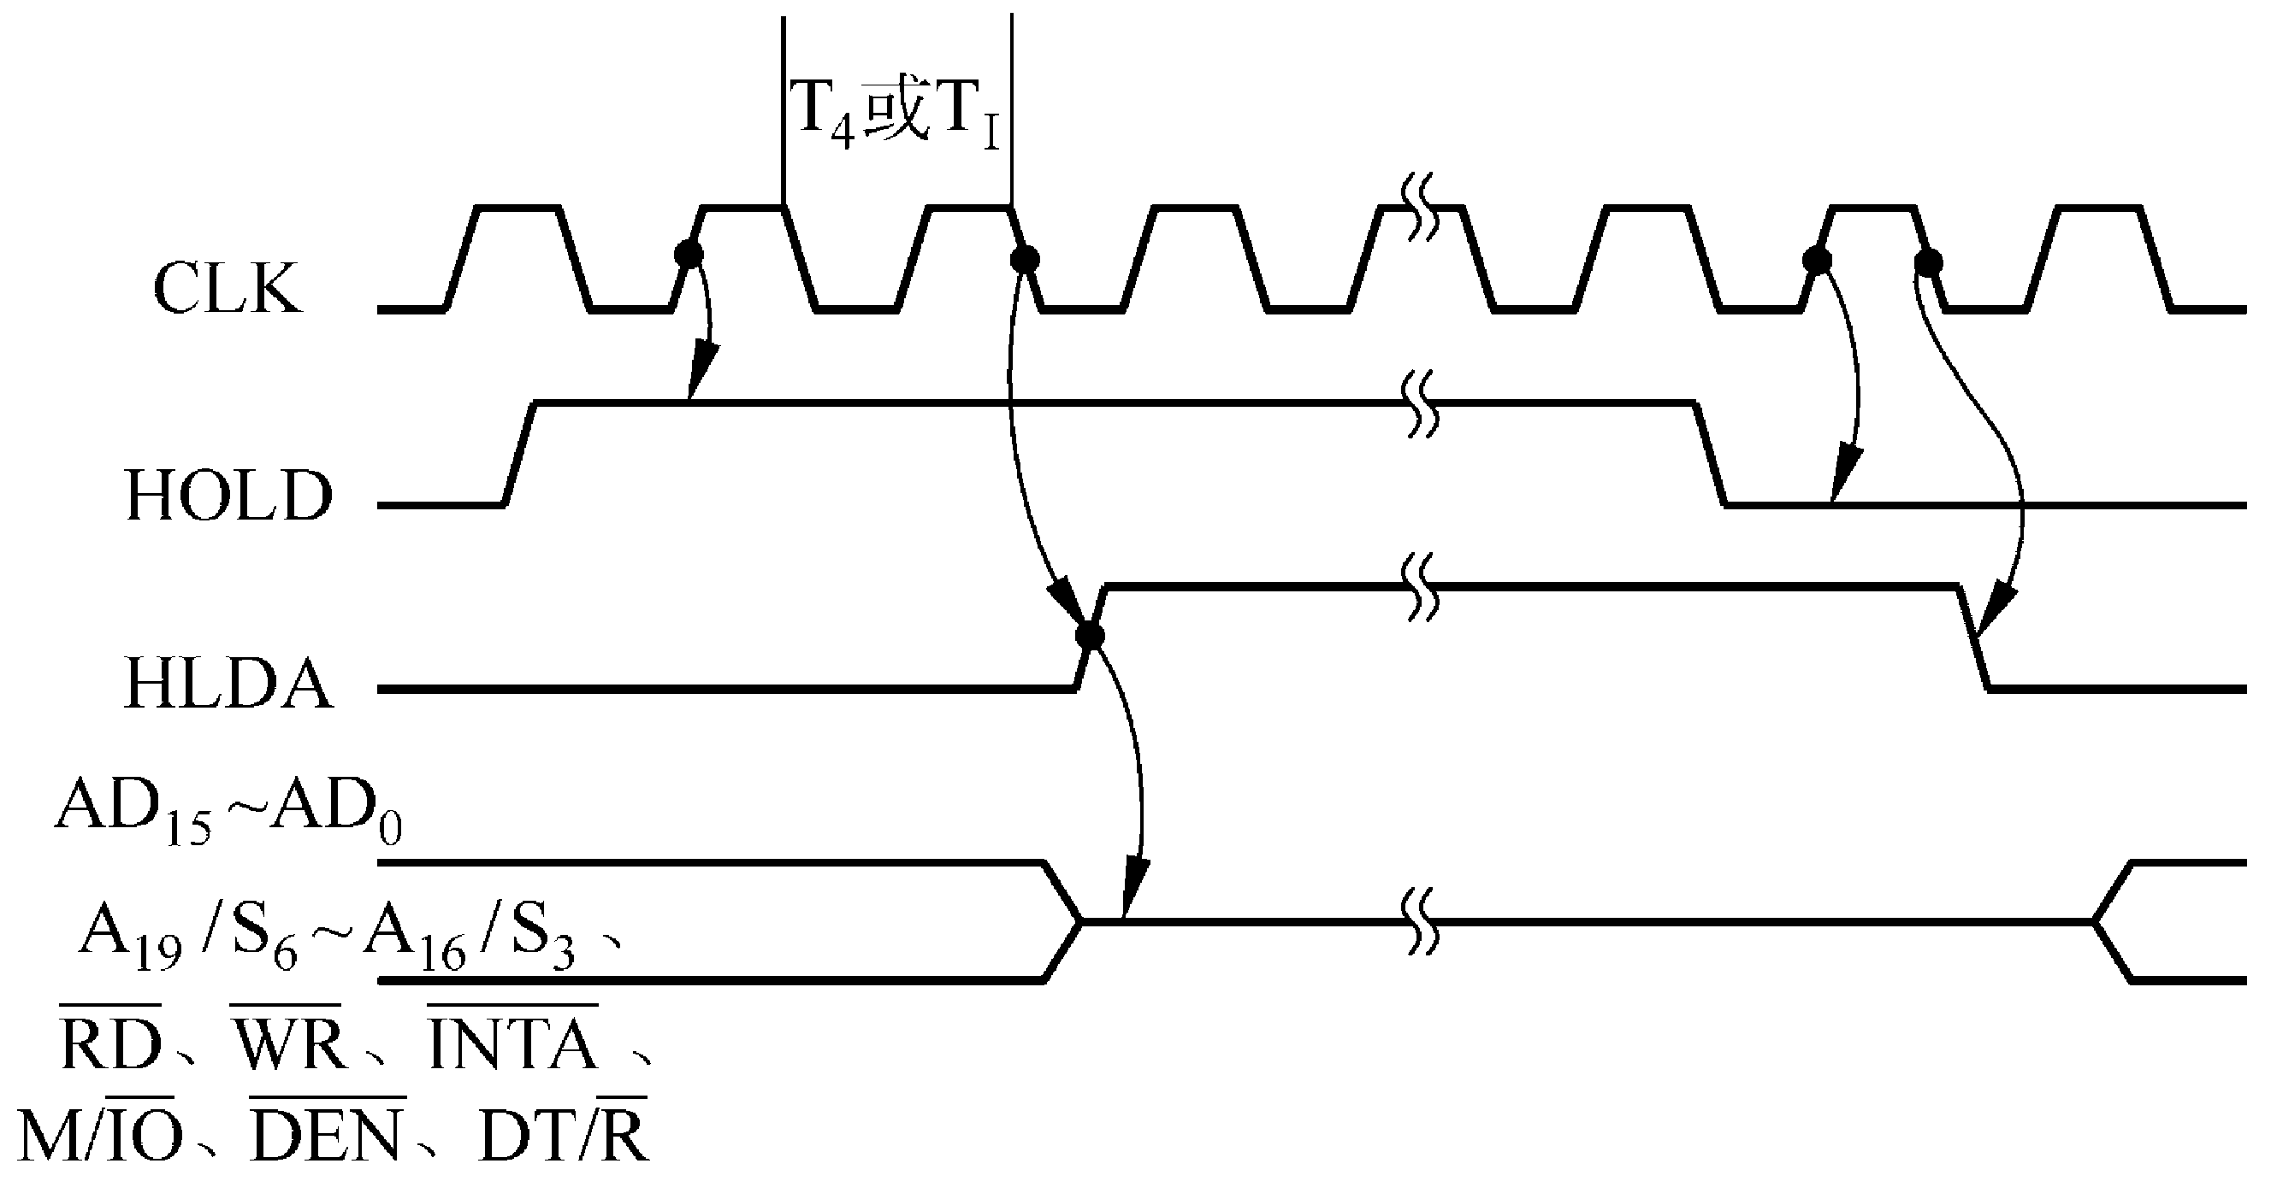
最小模式下的总线保持
总线保持请求/保持响应时序

Slide 41
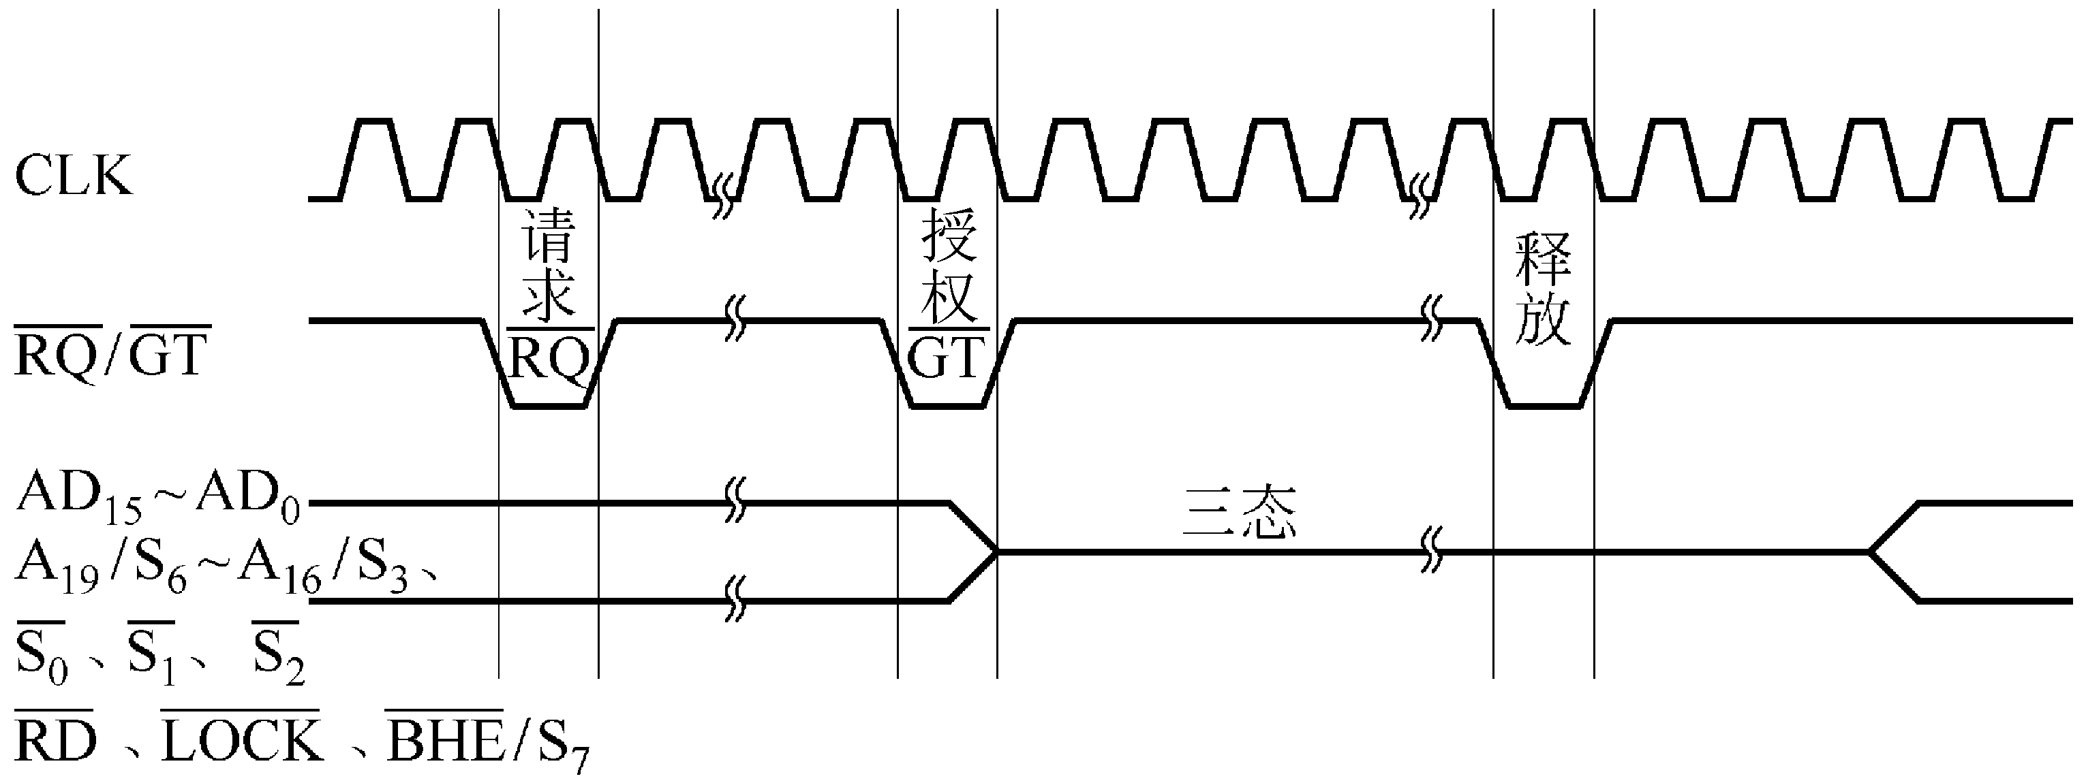
最大模式下的总线请求/授权
最大模式下的总线请求/允许/释放时序

Slide 42
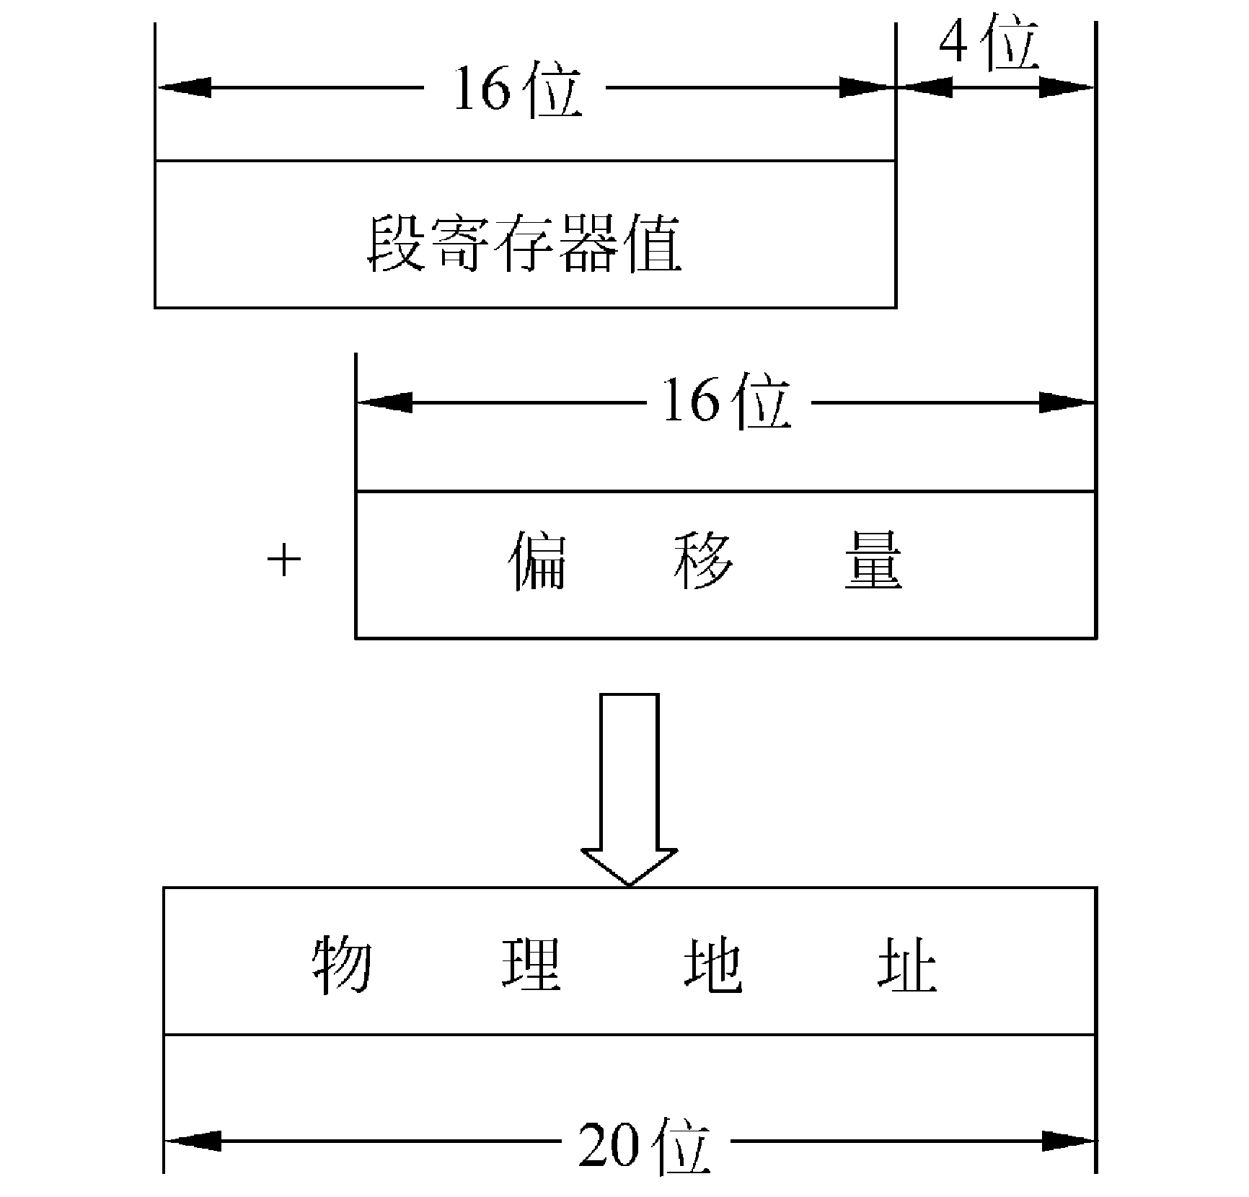
8086的存储器编址
8086系统中存储器物理地址的计算方法

Slide 43
复位后
F F F F
+ 0 0 0 0
———————
F F F F 0

Slide 44
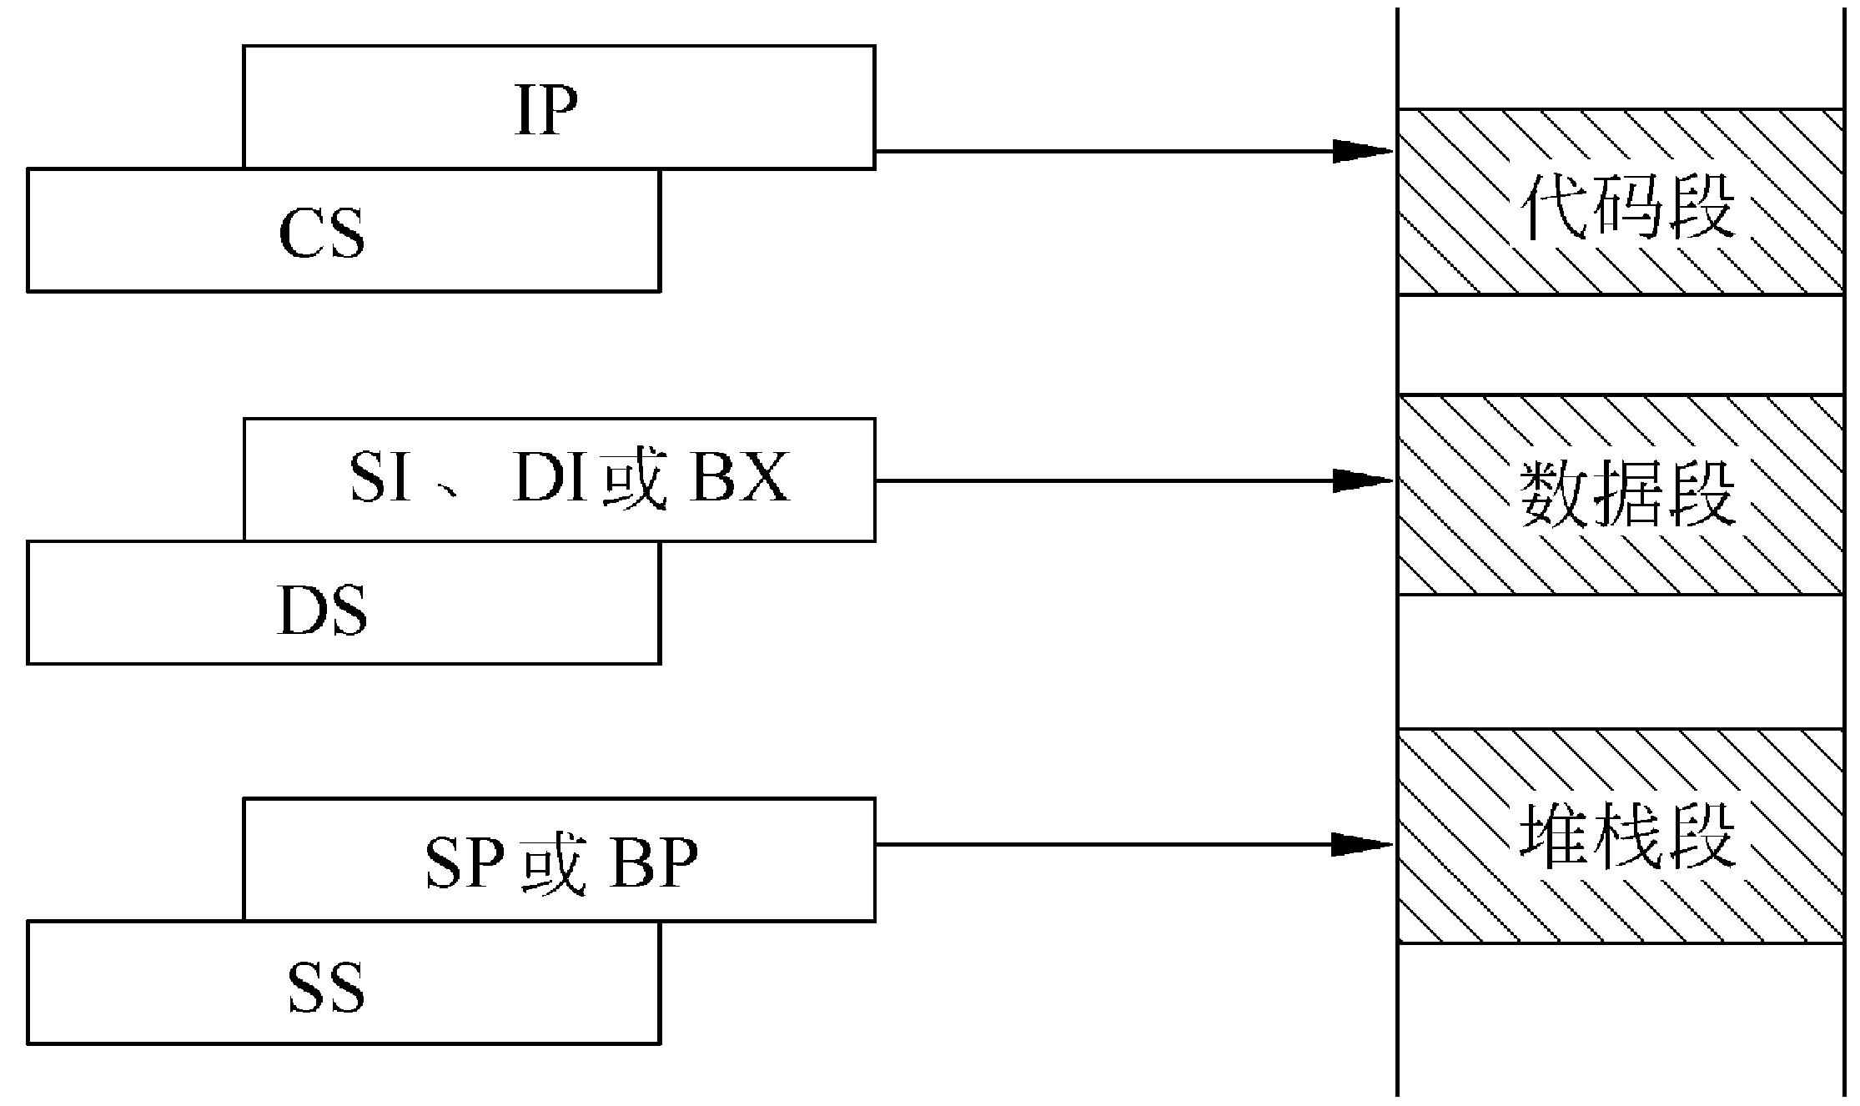
图2.18 CS、DS、SS和其他寄存器组合指向存储单元的示意图

Slide 45
存储器中，有几个部分的用处是固定的：
① 00000～003FFH
② B0000H～B0F9FH
③ B8000H～BBF3FH
④ FFFF0H～FFFFFH

Slide 46
8086的I/O编址
8086允许有65535(64K)个8位的I/O端口
对I/O端口，可用两种方式进行编址：
和存储器统一编址
I/O独立编址

Slide 47
32 位微处理器Pentium的先进技术
1. 先进的体系结构
2．CISC和RISC相结合的技术
3. 超标量流水线技术
4. 先进的分支预测技术

Slide 48
指令流水线的组成
总线接口部件、
指令预取部件、
指令译码部件
执行部件

Slide 49
Pentium的三种工作方式，
实地址方式
保护方式
虚拟8086方式

Slide 50
实地址方式的特点
① 寻址机构、存储器管理、中断处理机构均和8086一样。
② 操作数默认长度为16位。
③ 存储器容量最大为1MB，采用分段方式，每段大小固定为64KB。
④ 存储器中保留两个固定区域
FFFF0H～FFFFFH，
00000～003FFH。

Slide 51
保护方式的特点
① 存储器用逻辑地址空间、线性地址空间和物理地址空间三种方式来描述。
② 映像机制使逻辑地址空间大大超过实际的内存空间
③ 既能进行16位运算，也能进行32位运算。

Slide 52
虚拟8086方式特点
① 可以执行8086的应用程序。
② 段寄存器的用法和实地址方式时一样，即段寄存器内容左移4位加上偏移量为线性地址。
③ 存储器寻址空间为1MB，在分段基础上又分页，每页4KB。

Slide 53
实地址方式和虚拟8086方式区别：
① 多任务问题
② 寻址空间问题。
③ 内存管理问题

Slide 54
Pentium的原理结构
总线接口部件
U流水线和V流水线
数据Cache
指令Cache
指令预取部件
指令译码器
控制ROM
分支目标缓冲器BTB
控制部件
浮点处理部件FPU
分段部件和分页部件
寄存器组

Slide 55
总线接口部件完成如下总线功能
① 地址驱动和传输。
② 数据驱动。
③ 数据总线宽度控制。
④ 数据缓冲。
⑤ 总线操作的控制功能
⑥ 奇/偶校验告示功能
⑦ Cache操作控制

Slide 56
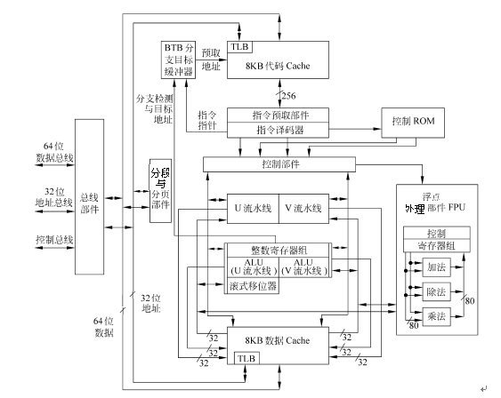
Pentium的主要部件和原理结构
2.6 Pentium的寄存器和相关机制

Slide 57
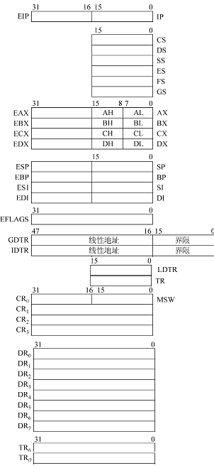
Pentium的寄存器组

Slide 58
Pentium的寄存器组包括
① 基本寄存器组。
② 系统寄存器组；
③ 浮点寄存器组

Slide 59
基本寄存器组
通用寄存器
指令指针寄存器和标志寄存器

Slide 60
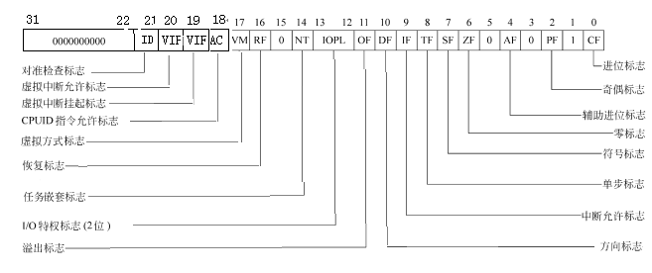
标志寄存器

Slide 61
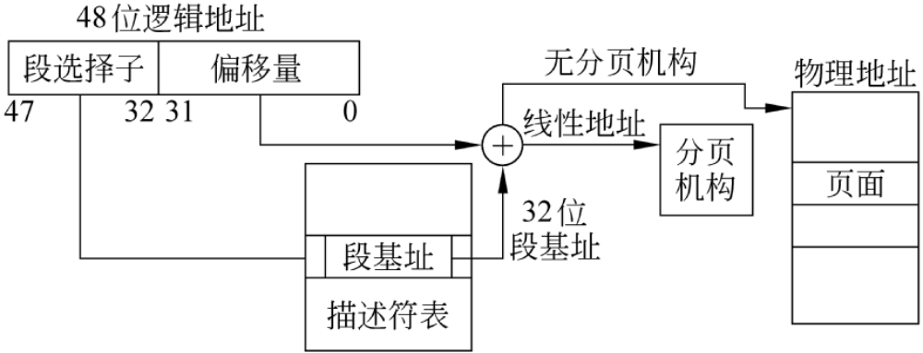
段寄存器和描述符以及保护方式的寻址机制

Slide 62
三种描述符表
全局描述符表GDT
局部描述符表LDT
中断描述符表IDT

Slide 63
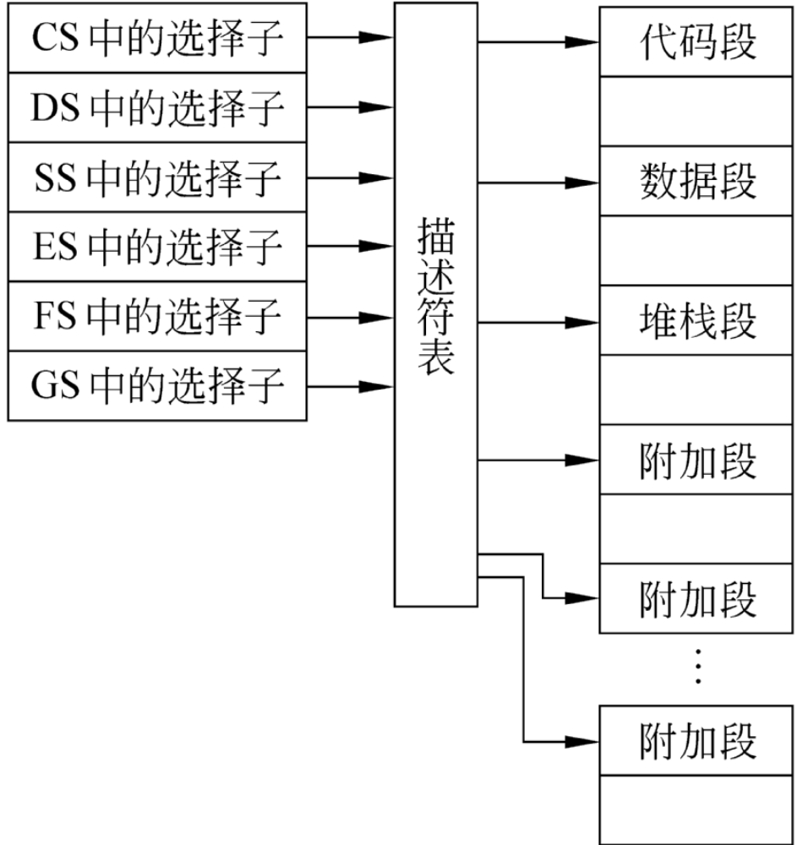
图2.26 保护方式下段地址的产生

Slide 64

段选择子包含3个部分的内容
描述符表指示标志TI
描述符索引DI
请求特权级RPL

Slide 65
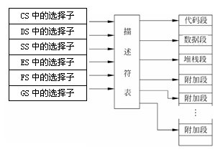
保护方式下段地址的产生

Slide 66
系统地址寄存器包括
GDTR
IDTR
TR
LDTR

Slide 67
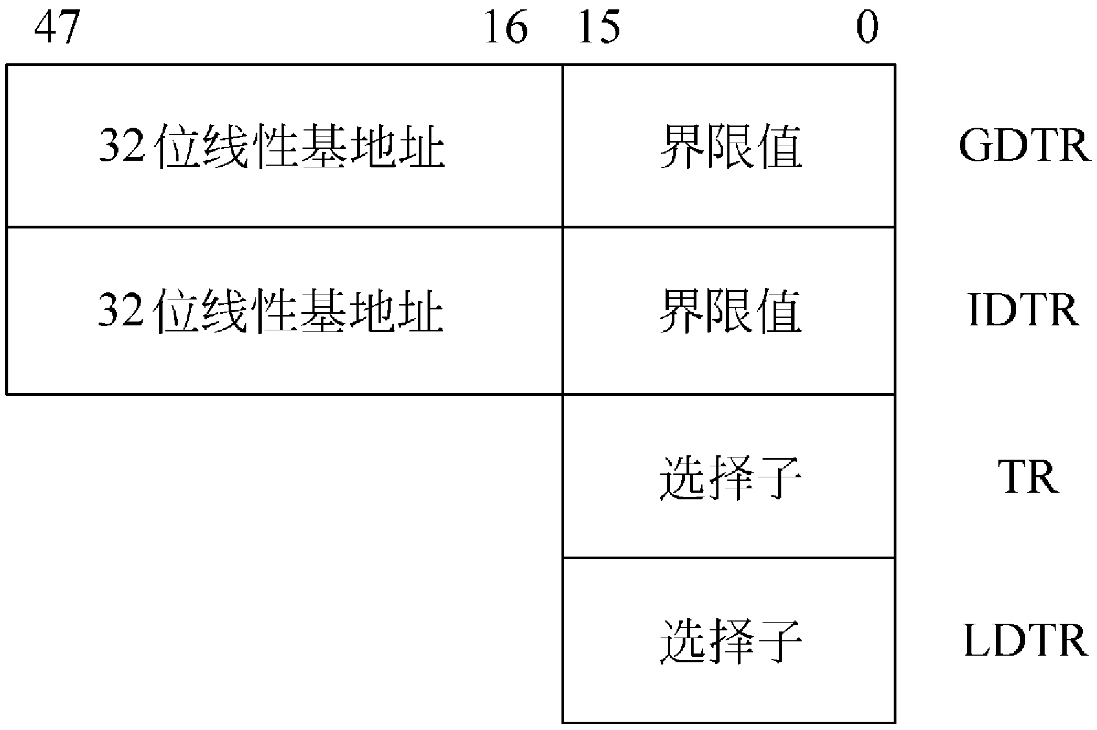
图2.27 4个系统地址寄存器的结构

Slide 68
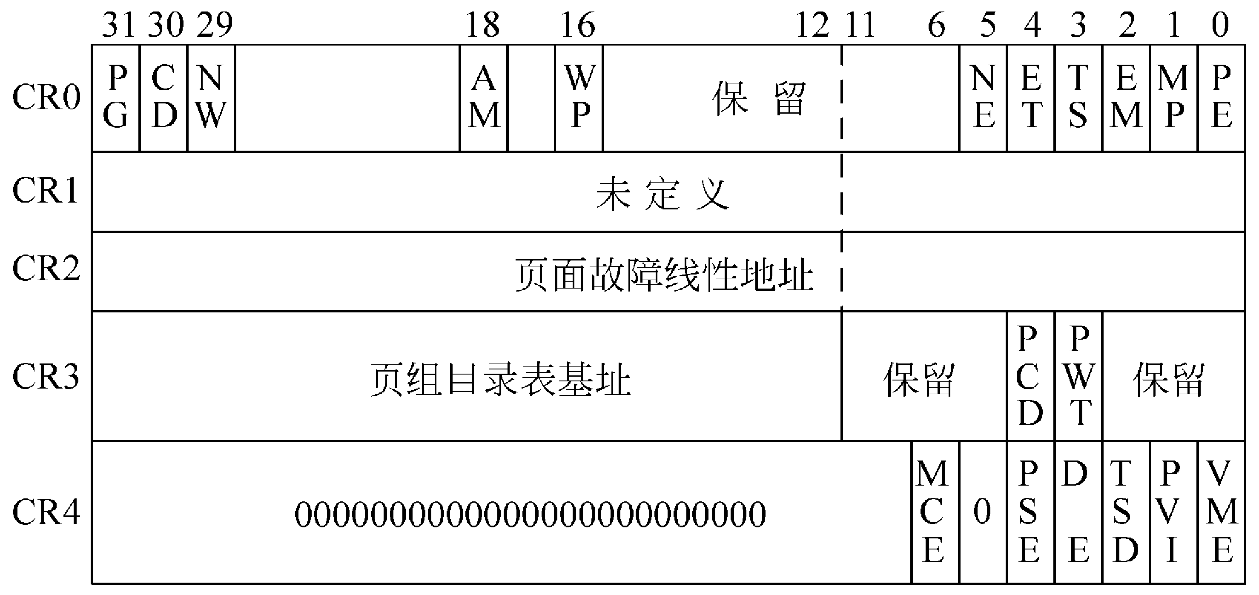
控制寄存器

Slide 69
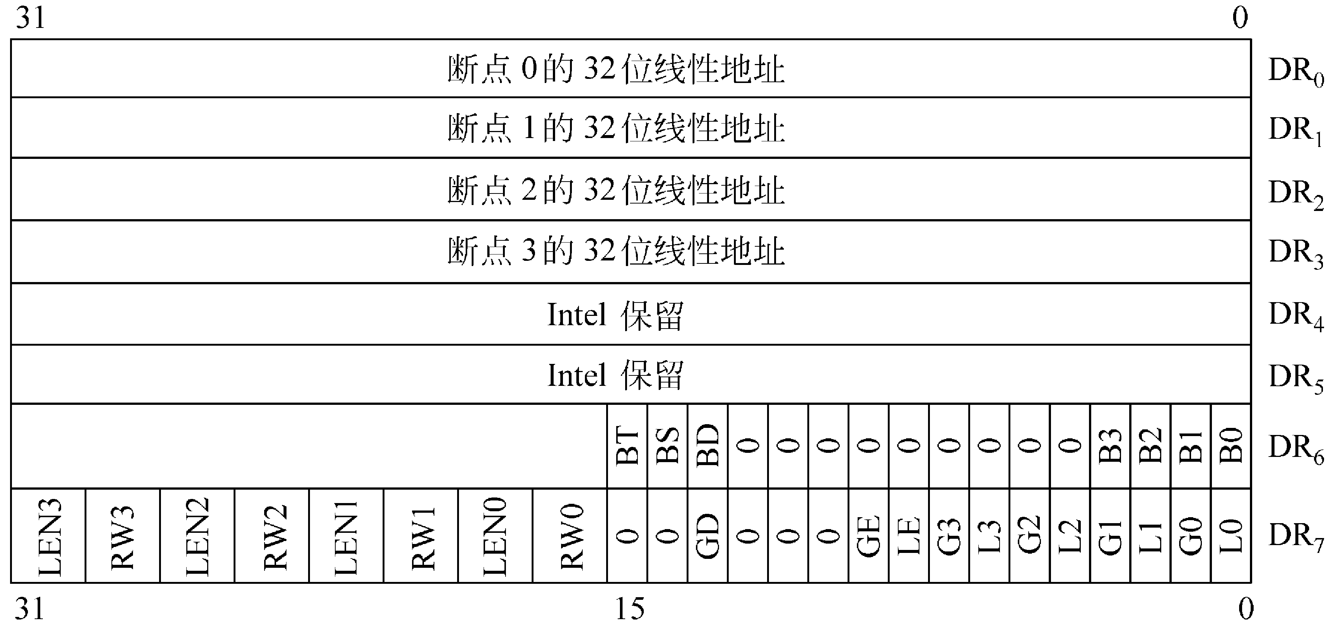
调试寄存器

Slide 70
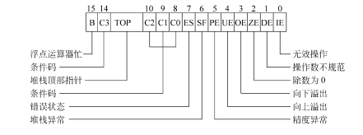
状态寄存器

Slide 71
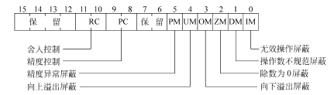
控制字寄存器

Slide 72
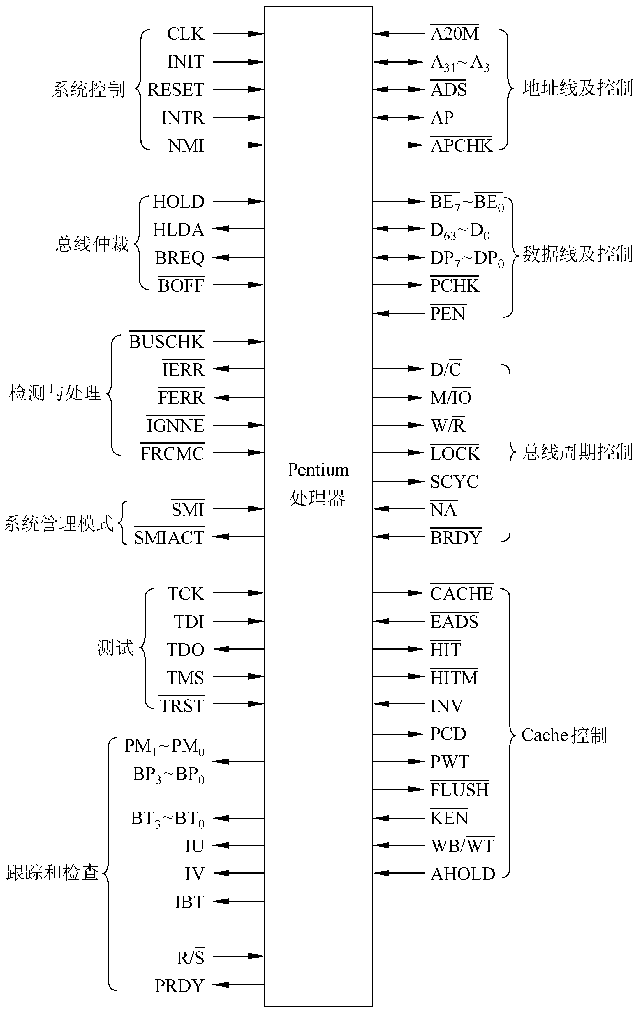
Pentium的主要信号

Slide 73
Pentium的主要信号
1. 地址线及控制信号
● A31～A3 地址线。
● AP 地址的偶校验码位。
● ADS# 地址状态输出信号。
● A20M# A20以上的地址线屏蔽信号。
● APCHK# 地址校验出错信号。

Slide 74
Pentium的主要信号
2. 数据线及控制信号
● D63～D0 数据线。
● BE7#～BE0# 字节允许信号。
● DP7～DP0 奇/偶校验信号。
● PCHK# 读校验出错。
● PEN# 奇/偶校验允许信号。

Slide 75
Pentium的主要信号
3. 总线周期控制信号
● D/C# 数据/控制信号。
● M/IO# 存储器和I/O访问信号
● W/R# 读/写信号。
● LOCK# 总线封锁信号
● BRDY# 突发就绪信号
● NA# 下一个地址有效信号。
● SCYC 分割周期信号。

Slide 76
Pentium的主要信号
4. Cache控制信号
  CACHE# Cache控制信号。
  EADS# 外部地址有效信号。
  KEN# Cache允许信号。
  FLUSH# Cache擦除信号。
  AHOLD 地址保持/请求信号。
  PCD Cache禁止信号。
  PWT 片外Cache的控制信号。
  WB/WT# 片内Cache回写/通写选择信号
● HIT#和HITM# Cache命中信号和命中Cache的状态信号
● INV 无效请求信号

Slide 77
Pentium的主要信号
5. 系统控制信号
INTR
NMI
RESET
CLK
INIT

Slide 78
Pentium的主要信号
6．总线仲裁信号
HOLD
HLDA
BREQ
BOFF＃

Slide 79
Pentium的主要信号
7. 检测与处理信号
● BUSCHK#
● FERR#
● IGNNE#
● FRCMC#
● IERR#

Slide 80
Pentium的主要信号
8. 系统管理模式信号
SMI#
SMIACT#

Slide 81
Pentium的主要信号
9． 测试信号
● TCK
● TDI
● TDO
● TMS
● TRST#

Slide 82
Pentium的主要信号
10． 跟踪和检查信号
● BP3～BP0
● PM1～PM0
BT3～BT0
IU和IV
IBT
R/S#
PRDY

Slide 83
Pentium的几种总线状态
T1状态
T2状态
T12状态
T2P状态
TD状态
Ti状态

Slide 84
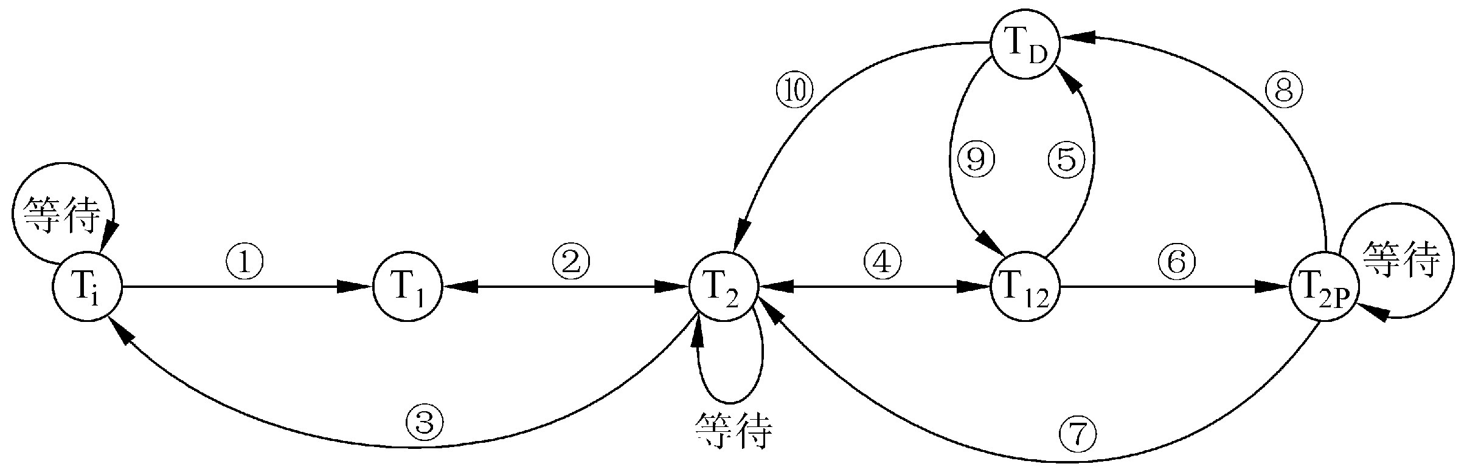
总线状态之间的转换

Slide 85
Pentium的总线周期
非流水线式读/写周期
流水线式读/写周期
3) 突发式读/写周期

Slide 86
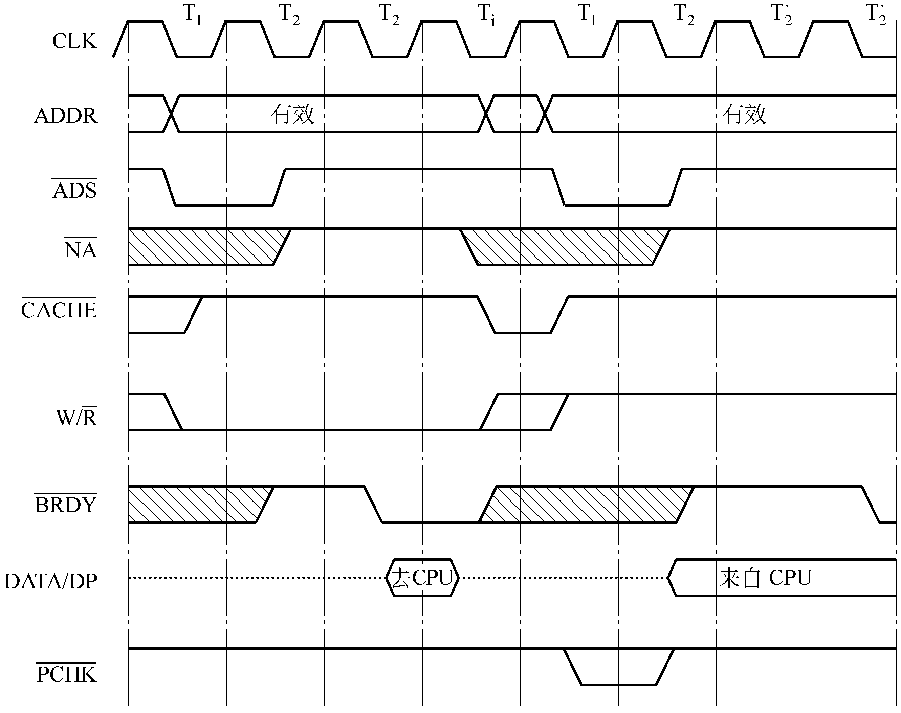
非流水线式读/写周期

Slide 87
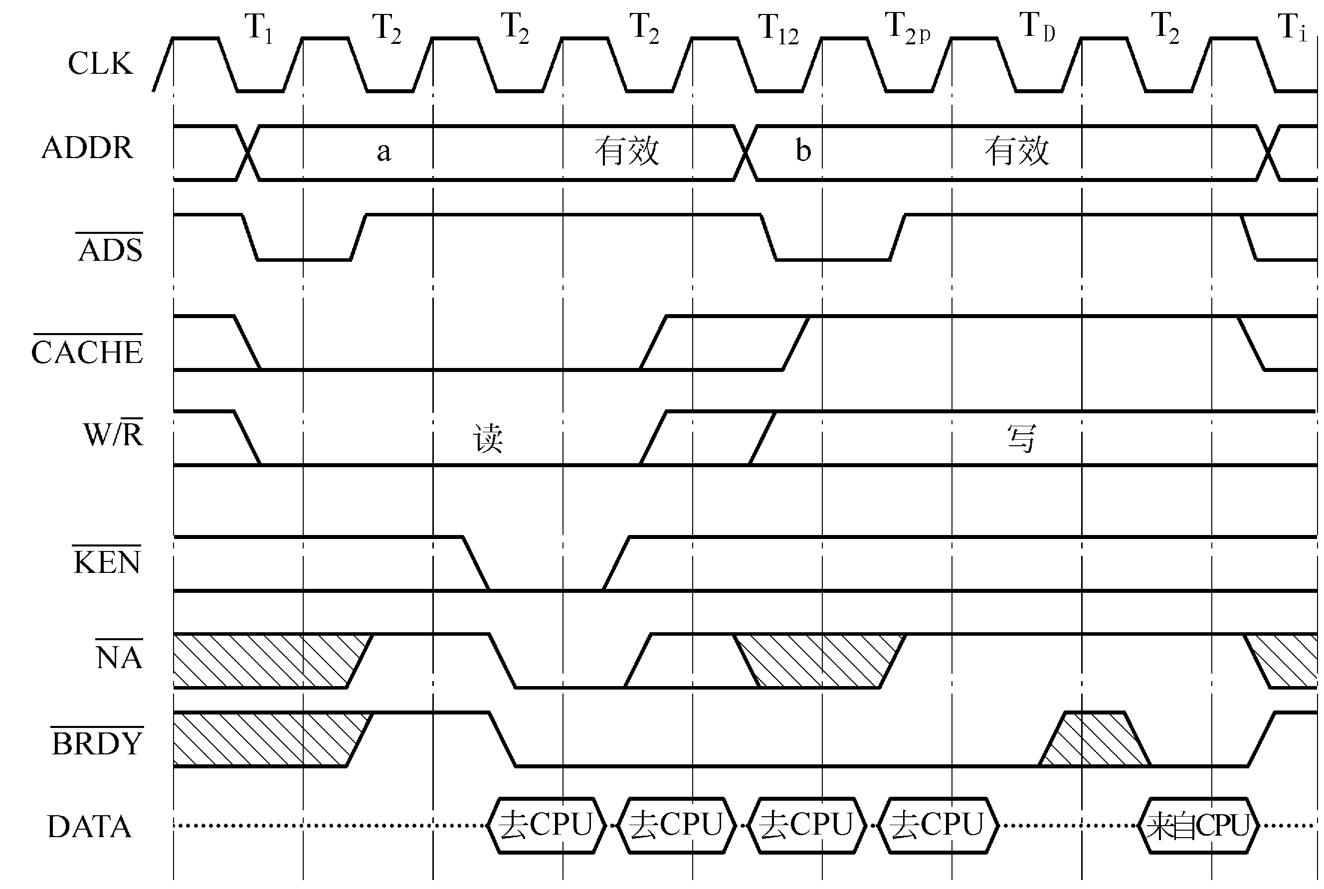
流水线式读/写周期

Slide 88
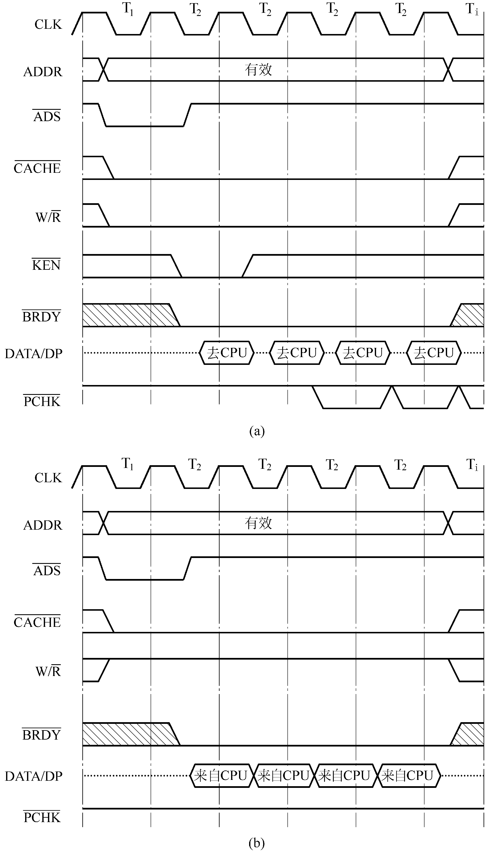
突发式读/写周期

Slide 89
Pentium的中断机制
仍为两大类
  硬件中断
  软件中断

Slide 90
异常和中断
异常分为三类
故障
陷阱
异常终止

Slide 91
Pentium的保留中断
中断类型号
含义
中断类型号
含义
0
1
2
3
4
5
6
7
8
9
除数为0 中断
单步中断
非屏蔽中断
断点中断
溢出中断
BOUND指令故障中断
无效操作码中断
浮点部件不可用中断
双故障中断
保留
10
11
12
13
14
15
16
17
.
.
31
32～255
无效任务状态段中断
段不存在中断
堆栈异常中断
一般保护中断
页故障中断
保留
浮点错误中断
对准检查中断
保留
可屏蔽中断

Slide 92

中断描述符的通用格式

Slide 93
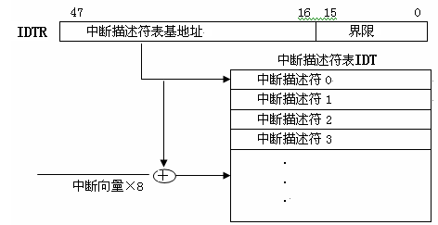
中断向量和中断描述符

Slide 94
Pentium的段页两级保护机制
存储器的段级保护
存储器的页级保护

Slide 95
存储器的段级保护
（1）段类型提供读/写保护
（2）界限和粒度提供范围保护
（3）特权级对操作系统和驱动程序提供保护

Slide 96
存储器的页级保护
(1) 页的特权级提供页保护
(2) 标志R/W提供页面写保护

Slide 97
Itanium微处理器的特点
① 可拥有三级Cache。Itanium
② 多个执行部件和多个通道。
③ 数量众多的寄存器。
④ 采用完全并行指令计算。
⑤ 采用新机制的分支预测技术。

